Slide 1
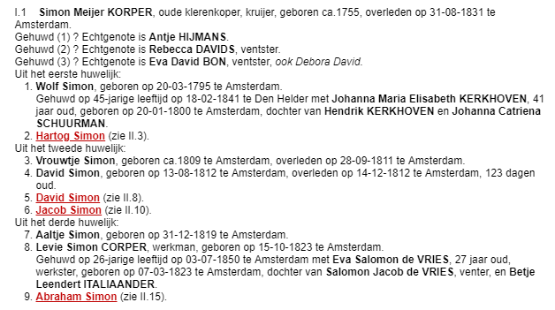
https://www.dutchjewry.org/genealogy/ashkenazi/13260.shtml
Bezoek: https://www.eerherstelzeeburg.nl/index.html
Ook bekend als "Daniel Korper Corper"
Meyer
David
Sara stond ook bekend als "Debora", "Eva", “Rebecca”
Sara is dochter van David Kerpel en Rebecca / Rivka Aaron Polak
Rebecca Davids =
Debora David Korper ofwel Eva David Korper??
https://www.drijber.info/267/Stamboom_Korper1.html#BM404
Rachel Simon Korper mist (zij is van 1808). Kan dochter van Antje, Rebecca en Eva David zijn. Op haar huwelijksactie uit 1828 staat Eva David Korper. Rebecca en Eva zijn vermoedelijk een en dezelfde persoon.

Slide 2
Eerste huwelijk
Living at Marken (= Amsterdam oost)
1
2
Antje Hijmans
< 1775 tot ‎± 1810
X ‎± 1795 (± 15 jr)
Simon Meijer Korper
± 1754/31-8-1831
X ± 1795 (± 15 jr)
Wolf Simon Corper Kerpel
20-3-1795/..?
X ..?
Hartog Hirsch Simon Korper
12-5-1799/..?
X 1-10-1823 Naatje
Zwart = aantal familieleden
Rood = holocaust slachtoffers
Blauw = overlevenden
Eerste huwelijk: 112 / 70 / 6
Tweede huwelijk: 441 / 229 / 65
Hele familie: 553 / 299 / 71
±1801/12-10-1832
X Naatje Samuel SANTEN 2 kinderen
X Leentje Hartog BROEKWASSER 5 kinderen
01-04-1803 / 4-3-1856
X 27-12-1832
?
112 / 70 / 6
Tweede huwelijk
Sara stond ook bekend als "Debora", "Eva", “Rebecca”, "Bon", "Vrouwtje", "Mietje“
1
2
Simon Meijer Korper
± 1754/31-8-1831
X ± 1809
Eva David Korper
01-01-1787/3-8-1852
X ± 1809
Rachel Simon Korper
± 1808/ 1860-1870 *
X David Meijer Wagenhuizen
David Simon Korper
14-12-1813/25-6-1891
X Elizabeth Eliazer Duits
Jacob Simon Korper
16-2-1818 /28-8-1903
X Marianne Izaak Breebaart
Levie Simon Corper
15-10-1823/<1903
X Eva Salomon de Vries
Abraham Simon Korper
27-2-1828/ > 7-09-1892‎
X Fijtje Korper
X 3-12-1828
Vrouwtje Simon
..-..-1809/28-09-1811
(1,5 jr)
X 10-8-1836
X 3-11-1847
Aaltje Simon Korper
31-12-1819/19-06-1820
(0,5 jr)
X 03-07-1850
X 3-10-1849
Na 15-2-1860 en
voor 30-11-1870
±1823/..
22-11-1830 /> 1868
David Simon
13-08-1812/14-12-1812
(4 mnd)
204 / 105/41
0 / 0 / 0
0 / 0 / 0
39 / 3 / 3
59 / 43 / 1
0 / 0 / 0
2 / 0 / 2
137 / 78 / 18

Slide 3
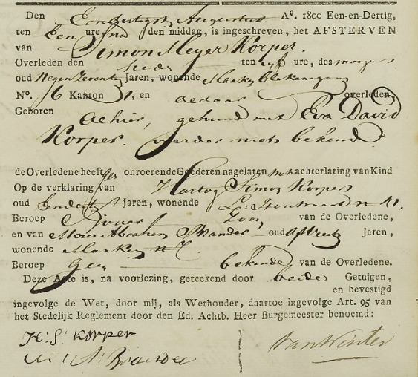
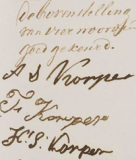
Froutje Simon overleden 28-9-1811, 1,5 jaar geworden
David Simon Korper overleden 14-12-1812, 4 mnd
David Simon Korper overleden 3-12-1816, 10 wk
Aaltje Simon Korper overleden 19-6-1820, 5 mnd
Miskraam 15-10-1825 vrouw
30-12-1811 – 4 jr = 30-12-1807
Overlijdensakte
Simon Meijer Korper

Slide 4
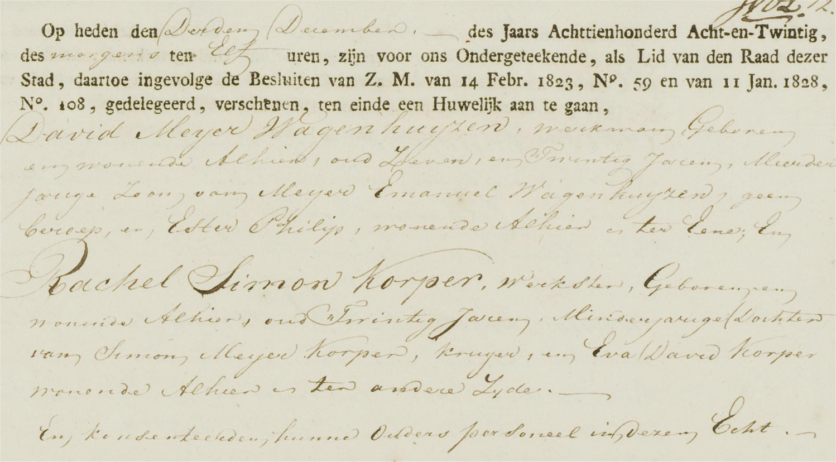
Trouwakte uit 3-12-1828:
Bewijs dat Rachel Simon Korper de dochter is van Eva David Korper met Simon Meijer Korper.

Slide 5
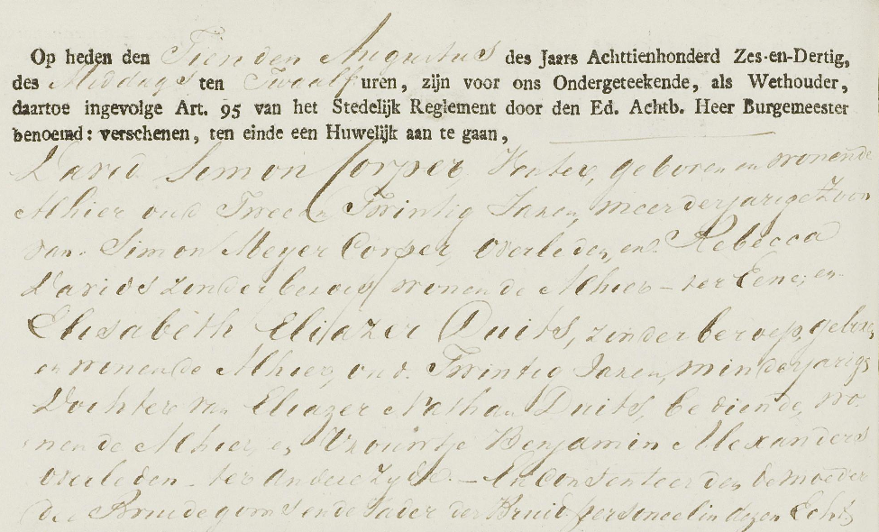
Trouwakte 10-8-1836: David Simon Korper & Elisabeth Eliazer Duits
Registratie onder Rebecca Davids

Slide 6
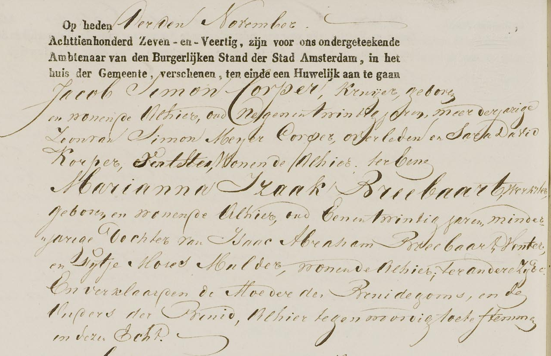
Trouwakte 3-11-1847: Jacob Simon Korper & Marianne Izaak Breebaart
Bewijs dat Sara David Korper als moeder (= Rebecca Davids)

Slide 7
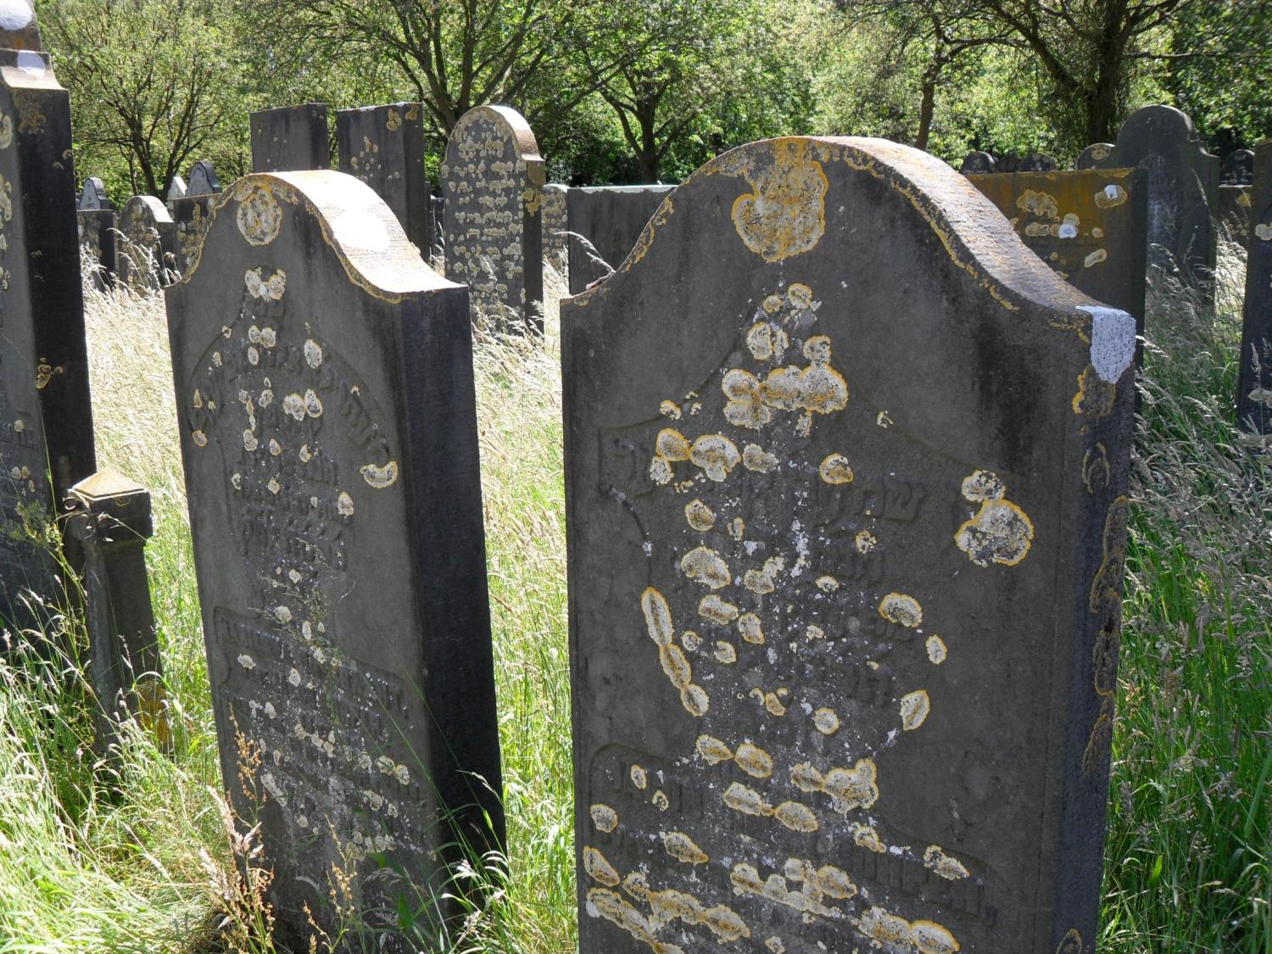
Joodse begraafplaats Muiderberg; graf van Jacob Simon Korper en Marianne Izaak Breebaart

Slide 8
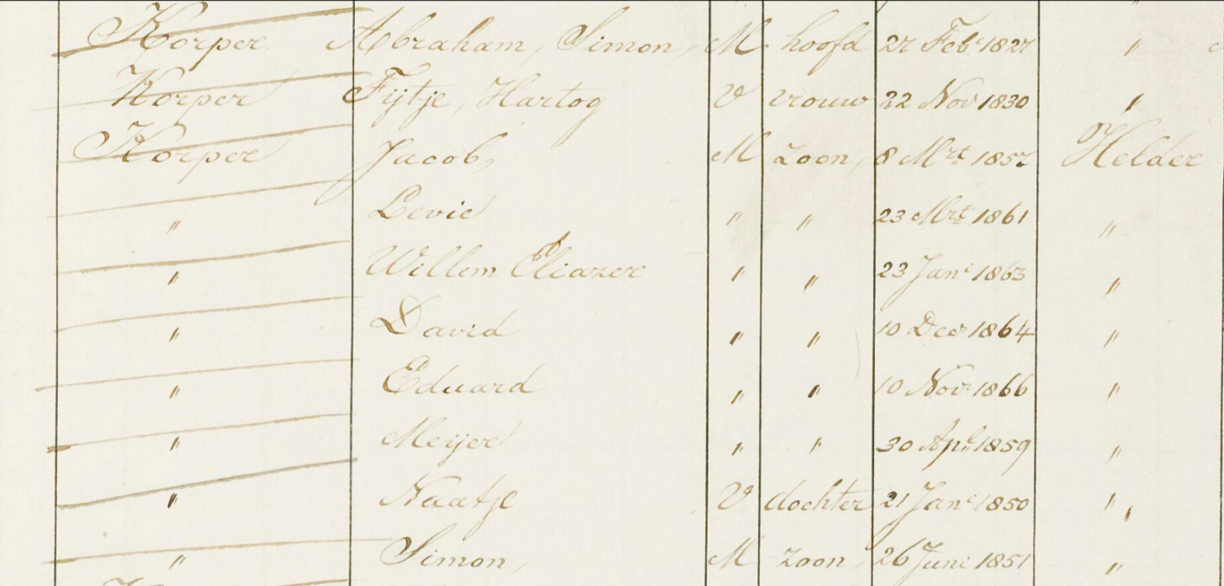
22-11-1931?
03-11-1931?
19-01-1850
21-06-1851?

Slide 9
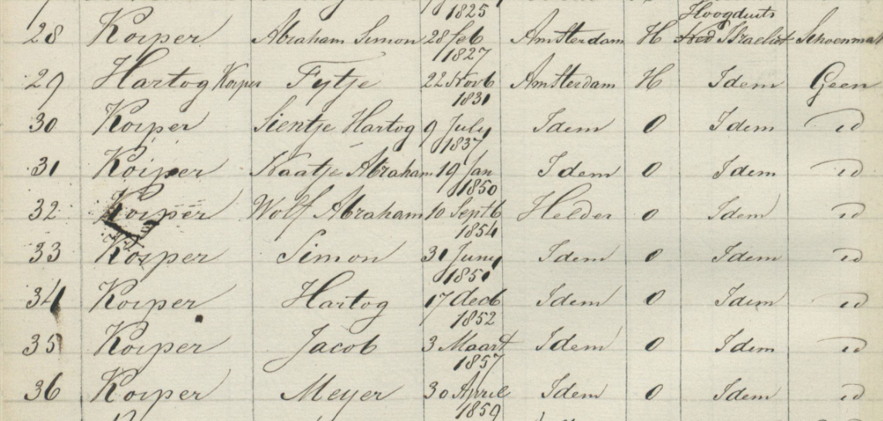
Sientje Hartog Korper 9-7-1837 (dochter Hartog Hirsch Simon Korper)
Hartog Korper 17-12-1852 (zoon Abraham Simon Korper)

Slide 10
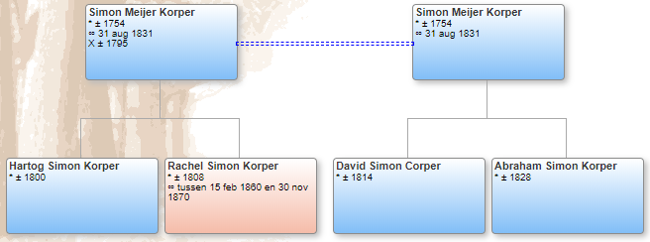
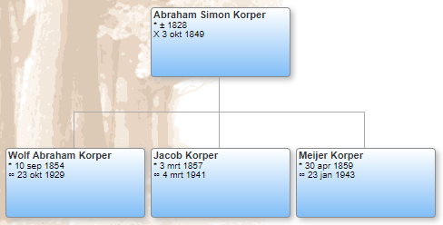
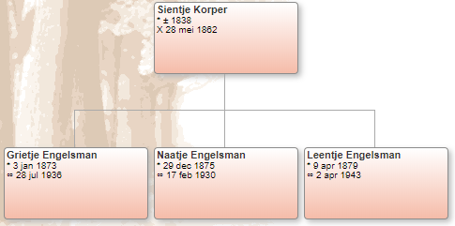
Antje Hijmans
Gehuwd ‎± 1795 (± 15 jr)
< 1775 tot ‎± 1810
Huwelijk/ Relatie met: Eva David
geboren‎ ‎voor 1794
1
?
Jacob Simon Korper X
Marianne Breebaart
7 kinderen
2
06-03-1800
13-08-1812/..
27-2-1827/31-7-1869
Trouwt dochter uit 1ste huwelijk van broer
Fijtje Korper
Gehuwd ‎3 okt 1849
22-11-1830 / > 1868
Amsterdam
27-2-1827/31-7-1869
Joseph Engelsman
Gehuwd ‎28 mei 1862 15 jul 1839 /‎15 jul 1902
Amsterdam
09-07-1837/>1879
3
4
Simon → Doortje

Slide 11
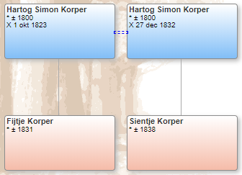
Antje Hijmans
Gehuwd ‎± 1795 (± 15 jr)
< 1775 tot ‎± 1810
Huwelijk/ Relatie met: Debora David
geboren‎ ‎voor 1794
1
28-2-1827/31-7-1869
2
Naatje Samuel Zante
Gehuwd ‎ 1 okt 1823 (max. 9 jr)
± 1801 tot 27 dec 1832
Amsterdam
Leentje Hartog Broekewasser
Gehuwd ‎27 dec 1832
‎± 1802
Amsterdam
12-05-1799/> 1843
12-05-1799/> 1843
Abraham Simon Korper
‎ Gehuwd ‎3 okt 1849
28-2-1827/31-7-1869
Amsterdam
Joseph Engelsman
Gehuwd ‎28 mei 1862 (40 jr)
15-07-1839/‎15-07-1902
Amsterdam
22-11-1830 / > 1868
09-07-1837/>1879
3
Amsterdam

Slide 12
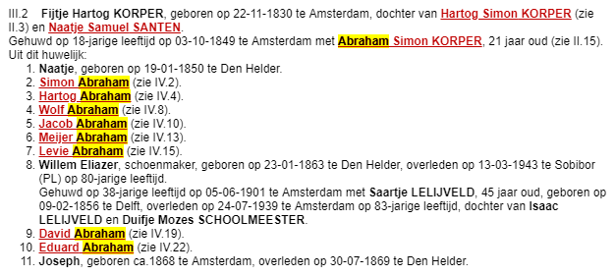
Onderstaande link geeft info over beroepen van familieleden:
https://www.drijber.info/267/Stamboom_Korper1.html#BM404
27-02-1827
gestorven op 31-7-1869
22-11-1830 / > 1868

Slide 13
3 en 4 Fijtje Korper x Abraham Simon Korper (11 kinderen) | 4 en 5 | 5 en 6 | 6 en 7
Naatje 21-01-1850 / .. (Den Helder) Simon Abraham Korper 26-6-1851/18-12-1893 Fijtje Korper 14-06-1881/14-05-1943 Sobibor Hartog Abraham Korper 17-12-1852/11-10-1927 Abraham Korper 17-02-1891/04-06-1943 Sobibor Lea Korper 24-10-1892/8-10-1942 Auschwitz Wolf Abraham Korper 10-09-1854/23-10-1929 Barend Korper 17-9-1882/22-10-1942 Auschwitz Naatje Korper 4-10-1884/7-12-1942 Auschwitz Sara Korper 24-1-1887/2-4-1943 Sobibor Abraham Korper 27-2-1889/21-1-1943 Auschwitz Jacob Korper 8-03-1857/18-03-1911 Dina Korper 23-12-1882/9-4-1943 Sobibor Naatje Korper 17-3-1886/19-10-1942 Auschwitz Fijtje Korper 21-7-1888/16-7-1943 Sobibor Joseph Korper 31-3-1891/9-7-1943 Sobibor Rijna Korper 15-3-1894/26-10-1942 Auschwitz Meijer Korper 30-4-1859/23-1-1943 Sobibor Abraham Korper 30-4-1887/12-2-1943 Auschwitz Emanuel Korper 23-8-1888/2-10-1942 Auschwitz Simon Korper 8-9-1890/29-10-1942 Auschwitz Hartog Korper 28-11-1892 na oorlog zelfmoord Wolf Korper 4-3-1895/10-3-1977 Jacob Korper 19-2-1897/28-2-1943 Auschwitz Feitje Korper 21-8-1899/26-1-1943 Auschwitz Esther Korper 22-3-1906/30-4-1943 Sobibor Levie Abraham Korper 23-03-1861/06-05-1915 Emanuël 26-07-1884/.. Fijtje 31-10-1885/26-02-1943 Auschwitz Esther 14-04-1887/.. Naatje 25-10-1888/10-09-1943 Auschwitz Abraham 18-06-1890/25-07-1892 Duifje 16-12-1891/12-10-1942 Auschwitz Simon 28-06-1893/.. Debora 22-02-1895/03-04-1896 Hartog 27-01-1884/11-06-1943 Sobibor Clara 25-11-1899/30-09-1942 Auschwitz Sara 05-09-1902/.. Willem Eliazer Korper 23-1-1863/13-3-1943 Sobibor David Abraham Korper 10-12-1864/.. Abraham 25-08-1893/08-04-1944 Auschwitz Rachel 1895/.. Fijtje 1897/.. Elisabeth 29-07-1898/17-09-1943 Auschwitz Rachel 25-04-1902/14-01-1943 Auschwitz Johanna 27-05-1904/19-11-1943 Auschwitz Rosa 05-02-1906/.. Simon 25-09-1907/.. Eduard Abraham Korper 10-11-1866/16-04-1938 Jacob 11-05-1889/15-10-1942 Auschwitz Joseph Korper 1868/30-07-1869 | Fijtje (Simon) Simon de Vries 14-11- 1901/4-6-1943 Sobibor Aaltje Buijtekant-de Vries 11-8-1905/31-8-1944 Auschwitz Emanuel de Vries 30-4-1907/30-4-1945 onbekend Jeannetta Blitz 20-3-1910/23-12-2004 Abraham Korper David Korper 9-5-1923/30-9- 1942 Auschwitz Lea Korper Samuel de Vries 12-11-1912/ (in 1936 naar VK) Hartog de Vries 13-2-1915/1-7-1996 Louise de Vries 11-10-1923/21-7-1942 Auschwitz Barend Korper (man Kaatje Wagemaker) Abraham Korper ??klopt dit ?? Schoontje Korper 24-4-1907/1-6-2001 Juda Korper ‎12-5-1908/16-7-1943 Sobibor Wolf Korper 22-12-1901/7-4-1945 Commando Gusen Sara Korper 18-12-1911/ ?? Klopt dit ?? Johanna Korper 3-10-1919/11-6-1943 Sobibor Clara Korper 11-8-1924/30-9-1942 Auschwitz Sara De Winter Korper David Visjager 21-8-1921/30-9-1942 Auschwitz Jeannette 5-7-1927/2-4-1943 Sobibor Abraham Korper Wolf Korper 22-2-1912 Marianne Korper 22-3-1913/21-1-1931 Barend Korper 30-9-1914/21-3-1978 Heintje Korper 20-12-1915/21-5-1943 Sobibor Louis Korper 25-3-1917/24-1-1944 Auschwitz Aron Korper 23-5-1919/21-9-1935 Jeannette Korper 3-8-1927/21-1-1943 Auschwitz Selma Korper 24-8-1930/21-1-1943 Auschwitz Naatje Korper Koosje Cohen 30-3-1920/19-10-1942 Auschwitz Vroukje Cohen 30-3-1920/30-9-1942 Auschwitz Mina Bloemendaal-Cohen 27-9-1921/26-7-1942 Auschwitz Diena Cohen 23-11-1925/19-10-1942 Auschwitz Fijtje Van Kleef Korper Hartog Schrijver 14-8-1909/31-5-1945 Bergen-Belsen Roosje van Kleef 14-8-1909/ Sara van Kleef 15-3-1917/ Joseph Korper Coosje Korper 2-10-1913/30-9-1942 Auschwitz Mietje Korper 29-9-1916/20-6-2002 Markus Abraham Korper 8-2-1923/28-5-1943 Sobibor Rijna Korper Koosje Reens 19-7-1918/30-9-1942 Auschwitz Jonas Reens 19-11-1921/9-10-1941 Mauthausen | Aaltje Buijtekant-de Vries kind kind Schoontje Paul Kops Bob Kops .../11 oktober 1987 Sara Korper Else Katy Jaspers Alfred Jaspers Robby Gerrit Jaspers 28-5-1946/5-6-1946 Wolf Korper Bernard Aron Korper Albert Louis Korper Mia Rosalia Korper 14-6-1943/28-1-1947 Barend Mary Korper Eddy Louis Korper Albert Korper Heintje Wertheijm Betty Wertheijm 24-3-1941/21-5-1943 Sobibor Hartog Schrijver Fia Esther Wijdenes-Schrijver (overlevende) Mina-Bloemendaal-Cohen Benjamin Mozes Bloemendaal 20-10-1940/25-1-1942 (1 jr) Rachel Bloemendaal 17-9-1939/19-10-1942 Auschwitz

Slide 14
3 en 4 Fijtje Korper x Abraham Simon Korper | 4 en 5 | 5 en 6 | 6 en 7
Naatje 19-01-1850 / .. (Den Helder) Simon Abraham Korper 30-6-1851/18-12-1893 Fijtje Korper 14-06-1881/14-05-1943 Sobibor Hartog Abraham Korper 17-12-1852/11-10-1927 Abraham Korper 17-02-1891/04-06-1943 Sobibor Lea Korper 24-10-1892/8-10-1942 Auschwitz Wolf Abraham Korper 0-09-1854/23-10-1929 Barend Korper 17-9-1882/22-10-1942 Auschwitz Naatje Korper 4-10-1884/7-12-1942 Auschwitz Sara Korper 24-1-1887/2-4-1943 Sobibor Abraham Korper 27-2-1889/21-1-1943 Auschwitz Jacob Korper 8-03-1857/18-03-1911 Dina Korper 23-12-1882/9-4-1943 Sobibor Naatje Korper 17-3-1886/19-10-1942 Auschwitz Fijtje Korper 21-7-1888/16-7-1943 Sobibor Joseph Korper 31-3-1891/9-7-1943 Sobibor Rijna Korper 15-3-1894/26-10-1942 Auschwitz Meijer Korper 30-4-1859/23-1-1943 Sobibor Abraham Korper 30-4-1887/12-2-1943 Auschwitz Emanuel Korper 23-8-1888/2-10-1942 Auschwitz Simon Korper 8-9-1890/29-10-1942 Auschwitz Hartog Korper 28-11-1892 na oorlog zelfmoord Wolf Korper 4-3-1895/10-3-1977 Jacob Korper 19-2-1897/28-2-1943 Auschwitz Feitje Korper 21-8-1899/26-1-1943 Auschwitz Esther Korper 22-3-1906/30-4-1943 Sobibor Levie Abraham Korper 23-03-1861/06-05-1915 Emanuël 26-07-1884/.. Fijtje 31-10-1885/26-02-1943 Auschwitz Esther 14-04-1887/.. Naatje 25-10-1888/10-09-1943 Auschwitz Abraham 18-06-1890/25-07-1892 Duifje 16-12-1891/12-10-1942 Auschwitz Simon 28-06-1893/.. Debora 22-02-1895/03-04-1896 Hartog 27-01-1884/11-06-1943 Sobibor Clara 25-11-1899/30-09-1942 Auschwitz Sara 05-09-1902/.. Willem Eliazer Korper 23-1-1863/13-3-1943 Sobibor David Abraham Korper 10-12-1864/.. Abraham 25-08-1893/08-04-1944 Auschwitz Rachel 1895/.. Fijtje 1897/.. Elisabeth 29-07-1898/17-09-1943 Auschwitz Rachel 25-04-1902/14-01-1943 Auschwitz Johanna 27-05-1904/19-11-1943 Auschwitz Rosa 05-02-1906/.. Simon 25-09-1907/.. Eduard Abraham Korper 10-11-1866/16-04-1938 Jacob 11-05-1889/15-10-1942 Auschwitz Joseph Korper 1868/30-07-1869
Simon Korper
David Korper 31-1-1915/1-8-1941 Mauthausen
Duifje Korper 6-8-1917/1-5-2007
Wolf Korper met Duifje Roe
Meijer Korper 25-11-1921/10-10-1937
Levie (Lou) Korper 25 juni 1923/juli 2002 (Amersfoort)
Wolf Korper met Maria Hol
Wolf Korper
Ria Cornelia Gerritje
Gerda Sonja Korper
Jacob Korper
Meijer Korper 4-2-1931/15-10-1942 Auschwitz
Elisabeth Korper 14-6-1933/15-10-1942 Auschwitz
Feitje Korper (tante Feitje)
Rebecca Aardewerk 31-3-1924/30-9-1942 Auschwitz
Duifje Aardewerk 24-2-1926/30-9-1943 Auschwitz
Mozes Aardewerk 1-1-1928/16-4-1943 Sobibor
Henriette Aardewerk 2-11-1930/16-4-1943 Sobibor
Joop (Jopie) Aardewerk 8-1-1940/26-1-1943 Auschwitz
Esther Korper
Joseph Dasberg 4-7-1926/30-4-1943 Sobibor
Duifje Dasberg 2-12-1928/11-12-1928
Meijer Dasberg 18-3-1930/30-4-1943 Sobibor
Joel Dasberg 20-6-1932/30-4-1943 Sobibor
Duifje Dasberg 28-7-1939/30-4-1943 Sobibor
David Korper
Eva Korper 22-11-1934/21-5-1943 Sobibor
Hendrika Korper 8-12-1935/21-5-1943 Sobibor
Simon Korper 22-4-1937/21-5-1943 Sobibor
Johannes Korper 14-3-1940/14-3-1941
Martha (Matje) Korper 24-6-1939/15-1-2009
Duifje Korper 6-8-1917/1-5-2007
Jacobus Cornelis Van Ek 4-10-1935
Eva Biesterveld 4-3-1944/21-12-2004
Jacobus Cornelis Van Ek
Luciënne
Minou
Remco (7de generatie)
Eva Biesterveld
Andrea 18-5-1962/13-10-2008
Petra
Sandra
Martha (Matje) Korper
Gerda van den Hoek 0651521390
Emanuël
Louis 02-08-1919/..
Simon 11-03-1921/..
Hartog
Esther 14-03-1922/12-02-1943 Auschwitz
Jacoba 19-10-1924/11-06-43 Sobibor
Abraham
Rudolf Herman 13-06-1928/30-06-1944 Auschwitz
Jacob
Henriette 09-03-1912/02-07-1943 Sobibor
Jacomina 26-09-1913/16-08-1942 Auschwitz
Eduard 06-11-1920/16-08-1942 Auschwitz

Slide 15
4 en 5 Rachel Simon Korper x David Meijer Wagenhuizen (33/7) 0 | 5 en 6 ±1808/15-2-1860-30-11-1870 (37/18) 11 | 6 en 7 (34/20) 10
Meijer David Wagenhuijzen ± 1829/ Eva Wagenhuijzen ± 1831/>7-7-1880 David Moscou 18-8-1857/2-11-1910 Hijman Moscou 24-1-1860/16-1-1926 Simon Moscou 31-5-1862/4-6-1917 Simon David Wagenhuijzen ± 1834/ Philip David Wagenhuis ± 1836/>30-1-1889 David Wagenhuis 28-1-1858/4-3-1935 Juda Wagenhuis 13-11-1860/23-2-1939 Fijtje Wagenhuis 3-6-1863/1-12-1928 Rachel Wagenhuis 16-7-1865/.. Eva Wagenhuis 7-4-1868/.. Meijer Wagenhuis 7-3-1870/4-1-1931 Sara Wagenhuis 5-3-1872/.. Esther Wagenhuis27-2-1874/.. Rebecca Wagenhuis 12-2-1876/7-5-1943 Sobibor Klaartje Wagenhuis 22-9-1878/11-10-1880 Esther Wagenhuijzen ± 1840/ Rebekka Wagenhuijzen ± 1842/ Mietje Krieker 11-8-1885/9-4-1943 Sobibor Jacob Wagenhuijzen 24-12-1848/17-9-1921 Rachael Wagenhuizen 23-12-1874/1-3-1944 Bergen-Belsen Morris Wagenhuizen 28-2-1876/.. David Wagenhuizen 9-11-1877/18-9-1942 Auschwitz Barnett Wagenhuizen 29-7-1879/18-9-1929 Simon Wagenhuizen 14-5-1881/12-2-1943 Auschwitz Bella Wagenhuizen 23-8-1882/16-1-1933 Joseph Wagenhuizen 18-3-1884/4-12-1884 Michel Wagenhuizen 4-9-1885/7-5-1886 Eva Wagenhuizen 26-12-1886/1-10-1942 Auschwitz Bertha Wagenhuizen 24-7-1888/4-6-1943 Sobibor Pauline Wagenhuizen 25-8-1889/15-2-1890 Philip Wagenhuizen 17-4-1891/14-5-1891 | David Moscou Joseph Moscou 20-11-1880/6-8-1942 Auschwitz Herman Moscou 3-11-1888/22-10-1942 Auschwitz Emanuel Moscou 22-2-1891/30-4-1943 Sobibor Hijman Moscou Joseph Moscou 8-4-1883/16-4-1943 Sobibor Nathan Moscou 18-12-1887/7-12-1942 Auschwitz Sara Moscou 3-5-1889/23-5-1902 Rosette Moscou 9-1-1891/26-2-1938 David Moscou 19-10-1893/24-5-1970 (Laren) Levie Moscou 18-5-1895/1-8-1957 Flora Moscou 5-4-1897/14-9-1942 Auschwitz Isaac Moscou 4-6-1899/30-6-1944 Auschwitz Greta Moscou 24-12-1901/8-4-1944 Auschwitz Simon Moscou Deborah Moscou 14-11-1890/1-10-1942 Auschwitz Samuel Moscou 23-1-1892/1-5-1955 Roosje Moscou 15-11-1893/9-4-1943 Sobibor Joseph Moscou 27-9-1895/6-1-1967 Schoontje Moscou 10-9-1897/overlevende David Moscou 25-7-1899/11-2-1960 Jetje Moscou 17-8-1901/overlevende Esther Moscou 22-9-1903/9-7-1943 Sobibor Rachel Moscou 19-3-1906/ Hijman Moscou 27-2-1910/overlevende Rachael Wagenhuijzen Maria de Vries 2-2-1896/9-3-1985 (Bussum) Rebecca de Vries 3-1-1989/6-12-1938 Morris Wagenhuijzen Rebecca Wagenhuijzen 19-4-1906/.. David Wagenhuijzen Jacob Wagenhuijzen 8-3-1903/19-4-1908 Samuel Wagenhuijzen 1-8-1905/19-12-1985 Maurits Wagenhuijzen 13-12-1908/23-6-1942 Mauthausen Willem Wagenhuijzen 15-4-1921/30-9-1942 Auschwitz Simon Wagenhuijzen Eva Wagenhuijzen 12-9-1908/.. Bella Wagenhuijzen Rebecca Cohen 1-8-1912/3-9-1942 Auschwitz Engeltje Cohen 1-8-1912/30-9-1942 Auschwitz Trijntje Cohen 1-9-1917/2-7-1943 Sobibor Rachel Cohen 9-1-1920/30-9-1942 Auschwitz Eva Wagenhuizen Simon Italiaander 19-3-1915/23-7-1943 Sobibor Lea Italiaander 6-5-1916/.. (Palestina) Rebecca Italiaander 31-12-1917/.. | Joseph Moscou Maria Anna Moscou 18-2-1912/20-12-2002 David Joseph Moscou 17-5-1913/30-9-1942 Auschwitz Simon Moscou 20-11-1914/9-7-1943 Sobibor Evalina Moscou 28-8-1916/.. Hijman Moscou 20-12-1918/.. Debora Moscou 17-1-1921/27-3-1921 (2,5 mnd) Elisabeth Moscou 31-3-1922/30-9-1942 Auschwitz Jonas Moscou 16-7-1924/2-4-1943 Sobibor Coenraad Moscou 16-4-1924/2-4-1943 Sobibor Abraham Moscou 16-4-1924/2-4-1943 Sobibor Isaac Moscou 18-7-1929/2-4-1943 Sobibor Herman Moscou 4-12-1931/2-4-1943 Sobibor Clara Moscou 26-3-1934/2-4-1943 Sobibor Herman Moscou David Moscou 5-4-1916/4-10-1941 Mauthausen Max Moscou 28-6-1931/2-4-1943 Sobibor Joseph Moscou Elisabeth Moscou 30-11-1912/16-4-1943 Sobibor Rosette Moscou Vrouwke Barzilaij 2-4-1916/30-9-1944 Midden-Europa Keetje Barzilaij 9-2-1919/.. David Moscou Robbert Moscou Levie Moscou Hijman Salomon Moscou 29-3-1919/31-3-1944 Auschwitz Siegfried Moscou 8-8-1927/13-3-1986 Greta Moscou Henri Jacob Abas 8-9-1935/8-4-1944 Auschwitz Deborah Moscou Maurice Zante 11-4-1924/31-7-1942 Birkenau Siegfried Zante 21-10-1930/1-10-1942 Monowitz Samuel Moscou Simon Moscou 7-3-1927/26-5-1988 Roosje Moscou Anna Bartels 1-8-1924/16-7-1942 Auschwitz Joseph Moscou Leo Moscou Jimmy Moscou David Moscou Minny Clara Moscou Bertha Moscou Maria Anna Moscou Theodorus Albertus Ackema Gjisbertus Adrianus Ackema David Joseph Moscou Joseph Moscou 14-8-1935/29-7-1942 Auschwitz Simon Moscou Joseph Moscou 4-4-1936/9-7-1943 Sobibor

Slide 16
7 en 8 Rachel Simon Korper x David Meijer Wagenhuizen (12/2) 9 | 8 en 9 (2/0) 2
Vrouwke Barilaij Benjamin Wallaga Robbert Moscou Renzo Moscou Vivian Moscou Siegfried Moscou Sharon Aviva Moscou Henry Louis Moscou Bertha Moscou Ruby Ann Aronius Miriam Ruth Aronius Gaby Joyce Aronius Peter Aronius Sara Nijkerk Rosalie Hetty Margriet de Vries Sara Wagenhuis Isaac de Vries 5-8-1937/11-6-1943 Sobibor David Wagenhuis Christina Wagenhuis 15-9-1942/16-4-1943 Sobibor | Rosalie Hetty Margriet de Vries David Henri Hammelburg Henny Wagenhuizen Michael Goecken

Slide 17
5 en 6 Rachel Simon Korper x David Meijer Wagenhuizen (35/26) 1 | 6 en 7 (36/24) 5 | 6 en 7 (15/8) 3
David Wagenhuis Rosa Wagenhuis 5-3-1882/21-1-1921 Isaac Wagenhuis 23-8-1883/13-11-1942 Auschwitz Benjamin Wagenhuis 23-7-1887/5-10-1942 Auschwitz Philip Wagenhuis 8-8-1889/13-11-1942 Auschwitz Jetje Wagenhuis 8-6-1893/.. Juda Wagenhuis 25-5-1893/31-3-1944 Midden-Europa Meijer Wagenhuis 27-6-1895/30-9-1942 Auschwitz Rachel Wagenhuis 29-7-1897/.. Levie Wagenhuis 20-11-1900/23-8-1976 Juda Wagenhuijzen Kaatje Wagenhuis 10-2-1885/31-3-1944 Midden-Europa Klaartje Wagenhuis 1-8-1886/.1-9-1942 Auschwitz Leentje Wagenhuis 7-9-1888/10-9-1942 Auschwitz Abraham Wagenhuis 12-9-1890/22-10-1943 Auschwitz Philip Wagenhuis 26-5-1890/1-10-1892 Salomon Wagenhuis 14-8-1893/3-8-1943 Auschwitz Philip Wagenhuis 12-9-1896/16-7-1943 Sobibor Mietje Wagenhuis 10-12-1898/4-6-1943 Sobibor Fijtje Wagenhuijzen David Wagenhuis 27-11-1886/5-2-1943 Auschwitz Meijer Wagenhuizen Samuel Wagenhuis 27-4-1891/11-6-1943 Sobibor Philip Wagenhuis 11-5-1892/31-7-1892 Elisabeth Wagenhuis 21-12-1893/15-3-1945 Kdo Klein Schonau‎ Rosette Wagenhuis 7-3-1895/21-1-1943 Auschwitz Rachel Wagenhuis 3-9-1899/24-11-1899 Louis Wagenhuis 19-2-1901/17-9-1943 Auschwitz Rachel Wagenhuis 18-11-1903/11-6-1943 Sobibor Rebecca Wagenhuijzen Hijman de Schaap 6-10-1905/29-11-1927 Rosette de Schaap 26-3-1907/30-9-1942 Auschwitz Philip de Schaap 26-5-1911/.. Abraham de Schaap 20-5-1916/apr 1944 Auschwitz Mietje Krieker Nathan Buijtekant 3-10-1908/9-4-1943 Sobibor Salomon Buijtekant 29-5-1911/28-5-1943 Sobibor Joseph Buijtekant 6-7-1913/30-9-1942 Auschwitz Rebecca Buijtekant 1-10-1916/30-9-1942 Auschwitz Meijer Abraham Buijtekant 31-10-1918/28-2-1943 Auschwitz Judith Buijtekant 24-12-1923/29-2-1944 Auschwitz | Rosa Wagenhuis Elisabeth Nijkerk 1-3-1907/29-7-1908 Sara Nijkerk 8-9-1908/22-11-2010 Elisabeth Nijkerk 31-10-1909/1-5-1978 Lea Nijkerk 29-6-1914/24-3-1915 Jozeph Nijkerk 26-2-1916/27-5-1941 Mauthausen Isaac Wagenhuis Rosa Wagenhuis 26-11-1912/11-6-1943 Sobibor Sara Wagenhuis 30-5-1914/11-6-1943 Auschwitz Catherina Wagenhuis 25-3-1924/4-6-1943 Sobibor Benjamin Wagenhuis David Wagenhuis 6-4-1912/13-2-1932 Sara Wagenhuis 3-12-1913/30-11-1943 Auschwitz Philip Wagenhuis David Wagenhuis 8-3-1916/16-4-1943 Sobibor Jetje Wagenhuis Johanna Izaaks 15-12-1921/19-2-1943 Auschwitz Juda Wagenhuis Joseph Wagenhuis 6-5-1925/30-9-1942 Auschwitz David Wagenhuis 13-3-1928/9-4-1943 Sobibor Meijer Wagenhuis David Wagenhuis 20-1-1919/30-9-1942 Auschwitz Hartog Wagenhuis 29-1-1924/30-9-1942 Auschwitz Izaak Wagenhuis 8-1-1925/30-9-1942 Auschwitz Levie Wagenhuis Herman Wagenhuis David Wagenhuis Kaatje Wagenhuis (zie Barend Korper) Salomon Wagenhuis Samuel Wagenhuis 10-11-1922/3-8-1943 Auschwitz David Wagenhuis Frieda Sonja Wagenhuis 14-10-1927/5-2-1943 Auschwitz Sara Elly Wagenhuis 11-4-1929/5-2-1943 Auschwitz Samuel Wagenhuis Eva Wagenhuis 11-3-1915/24-1-2005 (Uithoorn) Elizabeth Wagenhuis 1-7-1916/31-1-1944 Auschwitz Marianne Wagenhuis 26-8-1917/overlevende Gerrit Wagenhuis 24-10-1918/9-4-1920 Marie Wagenhuis 12-7-1921/11-12-1942 Auschwitz Rosette Wagenhuis 12-7-1921/11-12-1942 Auschwitz Elisabeth Wagenhuis Louis Aardewerk 24-10-1914/1989 Meijer Aardewerk 8-8-1919/28-7-1942 Auschwitz Max Aardewerk 2-4-1921/30-9-1942 Auschwitz Rosette Wagenhuis Hester Levie Leon Levie 9-7-1924/30-9-1942 Auschwitz Henriette Levie 9-5-1926/30-9-1942 Auschwitz Meijer Levie 7-4-1928/21-1-1943 Auschwitz Lena Levie 14-3-1931/21-1-1943 Auschwitz | Louis Wagenhuis Helena Louisa Wagenhuis 21-9-1930/15-6-1931 Meijer Wagenhuis 30-4-1932/17-9-1943 Auschwitz Judith Wagenhuis 16-1-1935/17-9-1943 Auschwitz Rachel Wagenhuis Max Hochhauser 30-1-1940/11-6-1943 Sobibor Rosette de Schaap Lion Krant 13-11-1932/10-9-1943 Auschwitz Lena Krant 23-9-1934/10-9-1943 Auschwitz Philip Schaap Irma Schaap Nathan Buijtekant Benedictus Buijtekant 21-5-1930/9-4-1943 Sobibor Salomon Buijtekant Marha Jansje Buijtekant Maria de Vries Rachel Metzelaar 7-5-1920/9-7-1943 Sobibor Rebecca de Vries Elisabeth van Loggem 28-6-1919/14-10-2001 Rachel van Loggem 2-12-1921/7-5-1943 Sobibor Maurits Wagenhuizen Henny Wagenhuizen Eva Wagenhuis Helene Polk Jacobus Polk

Slide 18
Jacob Simon Korper X Marianne Izaak Breebaart (59/43) 1
Eva 27-09-1848/..
Jacob
Naatje 20-05-1910/..
Golda 20-04-1914/..
Roosje
Isaac Hollander 8-4-1916/18-7-1941 Mauthausen
Froukje Schellevis-Hollander 7-6-1917/10-9-1943 Auschwitz
Jacob Hollander 8-8-1919/5-4-1944 Auschwitz
Karel Hollander 30-1-1926/30-9-1942 Auschwitz
Willy Hollander 17-10-1932/11-6-1943 Sobibor
Naatje Hollander 2-1-1923/30-9-1942 Auschwitz
David Hollander 23-4-1929/11-6-1943 Sobibor
Simon Hollander 14-3-1914/17-9-1976
Wolf
Naatje 03-06-1918/11-06-1943 Sobibor
Elisabeth
Hartog Reindorp 29-4-1922/30-9-1942 Auschwitz
Isaac Reindorp 2-12-1926/30-9-1942 Auschwitz
Simon
Isaac 9-2-1918/30-9-1942 Auschwitz
Sara 15-10-1921/28-05-1943 Sobibor
Naatje 26-01-1929/11-06-1943 Sobibor
Lea
Naatje Doof 16-7-1919/30-9-1942 Auschwitz
Sara Kroonenberg-Doof 10-12-1920/31-12-1943 Auschwitz
Mozes Doof 4-5-1926/30-9-1942 Auschwitz
Rachel
Izaak de Metz 12-10-1935/2-11-1942 Auschwitz
Lena de Metz 31-08-1937/2-11-1942 Auschwitz
Froukje Schellevis-Hollander
Bob Schellevis 2-7-1943/10-9-1943 Auschwitz
Fijtje Jacob 19-01-1854/26-08-1925
Izaak Jacob 24-02-1857/23-03-1934 (begraven in Diemen)
Marianne 14-07-1882/20-03-1943 Sobibor
Joseph 20-8-1883/8-12-1883
Jacob 07-10-1884/21-05-1943 Auschwitz
Abraham 09-09-1885/08-03-1886
Roosje 18-11-1888/11-06-1943 Sobibor
Wolf 29-10-1891/10-08-1942 Auschwitz
Elisabeth 27-11-1892/30-09-1942 Auschwitz
Simon 08-01-1895/10-05-1945 Mauthausen
Lea 10-10-1896/24-9-1943 Auschwitz
Rachel 12-10-1899/02-11-1942 Auschwitz
Eva van Win-Corper
Alexander Jaak van Win 12-03-1936/29-10-1942 Auschwitz
Jacques van Win 9-04-1939/29-10-1942 Auschwitz
Sonja van Win 30-05-1941/29-10-1942 Auschwitz
Naatje 05-02-1860/..
Betje Corper 11-04-1863/..
Wolf Jacob Corper 09-08-1865/22-5-1944 Auschwitz
Jacob Wolf 08-10-1886/28-10-1942 Auschwitz
Marianne 10-12-1888/22-05-1944 Auschwitz
Benedictus 07-01-1891/21-04-1891
Simon 07-06-1892/02-02-1945 Gross Rosen
Joseph 13-04-1894/01-09-1942 onbekend
Elisabeth 13-02-1896/22-05-1944 Auschwitz
Benedictus Auschwitz
Isaac 08-02-1900/..
Jacob Wolf
Eva van Win-Corper 22-04-1913/29-10-1942 Auschwitz
Aaron 17-10-1915/..
Simon
Joseph 30-07-1894/31-10-1944 Auschwitz
Wolf 18-10-1924/31-10-1944 Auschwitz
Joseph
Willem 05-02-1921/..
Marcus 29-06-1922/..
Jacob 28-04-1927/..
Benedictus
Wolf Jacob 28-08-1929/17-09-1942 Auschwitz
Nathan 05-06-1932/17-09-1942 Auschwitz
Betje Eva 08-06-1933/17-09-1942 Auschwitz

Slide 19
David Simon Korper X Elisabeth Eliazer DUITS (39/3) 3 | Levie Simon Korper X Eva Salomon de Vries (2/0)
 | Benjamin Korper ..-..-1863 (NYC) / ..? NN Korper ../..
Simon David Corper 11-12-1836/..
Salomon David Corper 21-12-1837/12-8-1838 (8,5 mnd)
Ruben David Corper 13-05-1839/14-3-1841 (8 mnd)
Wolf David Corper 05-04-1841/2-7-1842 (15 mnd)
Bension Hartog Corper 18-02-1843/..
Vrouwtje Corper 06-01-1845/..
Rachel Pekel 18-2-1865/7-12-1942 Auschwitz
Meijer Pekel 30-12-1866/18-7-1868 (1 jr)
EliszsBeth Pekel 6-4-1869/..
Wolf Pekel 1-3-1871/..
Debora Pekel 27-3-1873/..
Rebekka Boeken-Pekel 5-7-1874/28-9-1942 Auschwitz
Abraham (oorlog overleefd)
Frederika (oorlog overleefd)
Nathan Boeken (oorlog overleefd)
Roosje Pekel 28-1-1876/7-12-1942 Auschwitz
Salomon Pekel 17-10-1877/..
Wolf David Corper 09-12-1846/..
Eva Corper 17-06-1849/30-04-1851
Sophia Corper 17-08-1851/..
Levi Corper 22-09-1852/18-10-1852
Simon David 26-09-1853/02-12-1853
Marianne Corper 26-08-1855/31-12-1855
Rebekka Corper 23-08-1856/..
Simon Jacobs 19-5-1879/11-7-1879 (2 mnd)
Meijer Jacobs 1-7-1881/..
Elisabeth Jacobs 24-9-1882/26-12-1882 (3 mnd)
Sientje Jacobs 12-2-1884/1-7-1884 (4,5 mnd)
Simon Salomon Jacobs 9-8-1885/..
Fijtje Jacobs 19-8-1886/10-12-1886 (4 mnd)
Eliazar Jacobs 31-10-1887/3-1-1888 (2 mnd)
Elizabeth Jacobs 18-11-1888/25-5-1889 (6,5 mnd)
Wolf Jacobs 8-1-1890/..
Esther Jacobs 3-4-1891/7-6-1891 (3 mnd)
Willem Jacobs 19-2-1893/..
David Jacobs 3-2-1899/1-5-1899 (3 mnd)
Elisabeth Jacobs 30-7-1900/..
Naatje Corper 20-05-1858/18-08-1858
Hartog Corper 27-09-1859/4-11-1859

Slide 20
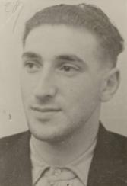
4 en 5 (20/11) 1 Sientje Hartog Korper x Joseph Engelsman | 5 en 6 (26/23) 1 | 6 en 7 | 7 en 8
Grietje Engelsman 3-1-1873/28-7-1936 Rachel Slap 17-8-1901/21-4-1902 Joseph Slap 25-2-1903/28-5-1943 Sobibor Isaac Slap 11-3-1905/18-6-1914 Sientje Slap 19-4-1907/7-5-1943 Sobibor Aron Slap 28-2-1901/2-4-1943 Sobibor Simon Slap 5-7-1910/10-7-1910 Jacob Slap 8-1-1912/10-8-1941 Mauthausen Simon Slap 10-9-1913/14-1-1915 Naatje Engelsman 29-12-1875/17-2-1930 Marianne Kops 29-11-1899/5-11-1942 Auschwitz Sientje Kops 9-1-1902/21-5-1943 Sobibor Joseph Kops 18-8-1907/28-2-1943 Schoppinitz David Kops 30-9-1915/28-2-1943 Auschwitz Kate Kops, 15-3-1918 overlevende Leentje Engelsman 9-4-1879/2-4-1943 Sobibor Joseph Groenteman 30-6-1901/31-7-1943 Auschwitz Sientje Groenteman 22-11-1902/23-5-1904 Sara Groenteman 26-1-1904/6-3-1944 Auschwitz Wolf Groenteman 16-1-1916/21-4-2005 | Joseph Slap Gretha Slap 1-9-1923/10-9-1943 Auschwitz Heintje Slap 21-11-1925/16-3-1943 Sobibor Mozes Slap 29-11-1928/28-5-1943 Sobibor Jacob Slap 15-8-1932/28-5-1943 Sobibor Isaac Slap 26-11-1935/28-5-1943 Sobibor Sientje Brilleman Slap Josef Brilleman (Joop de Jong) 1944, overlevende Clara Brilleman 15-6-1926/7-5-1943 Sobibor Mozes Brilleman 19-6-1927/4-6-1943 Sobibor Rachel Brilleman 18-8-1929/5-7-1943 Sobibor Isaac Brilleman 12-6-1931/7-5-1943 Sobibor Jacob Brilleman 13-11-1932/7-5-1943 Sobibor Ali Brilleman 27-5-1936/7-5-1943 Sobibor Aron Slap Mozes Slap 29-1-1933/2-4-1943 Sobibor Abraham Slap 12-10-1934/2-4-1943 Sobibor Grietje Slap 4-8-1936/2-4-1943 Sobibor Betje Slap 17-12-1942/2-4-1943 Sobibor Jacob Slap Maurice Slap 27-5-1932/26-2-1943 Auschwitz Fietje Sap 28-5-1933/26-2-1943 Auschwitz Margaretha Slap 18-8-1941/26-2-1943 Auschwitz Marianne Kops Lena Groeteman 5-3-1928/5-11-1942 Auschwitz Maurits Groenteman 14-5-1930/5-11-1942 Auschwitz Sientje Kops Sara Vreeland 8-11-1925/21-5-1943 Sobibor Anna Vreeland 28-12-1929/21-5-1943 Sobibor Sara Groenteman Jacques Croonenberg 24-3-1932/6-3-1944 Auschwitz Wolf Groenteman Benjamin Abraham Groenteman (van Roohil) Lena Groenteman (van Roohil)
David Kops 30-9-1915/28-2-1943 Auschwitz

Slide 21
2 en 3 Harton Simon Korper x Naatje Samuel Santen | 3 en 4 | 4 en 5 | 7 en 8
Grietje Hartog 02-09-1820/06-09-1821 (1 jr) Fijtje Hartog 22-11-1830/xx 11 kinderen (zie Abraham Simon Korper) | 11 kinderen Fijtje (zie Abraham Simon Korper)

Slide 22
2 en 3 Hartog Simon Korper x Leentje Hartog Broekwasser 112/70 4 | 3 en 4 | 4 en 5 | 5 en 6
Grietje Hartog 02-09-1829/06-09-1821 (0,5jr) Simon Hartog 13-03-1835/30-08-1866 Sientje Hartog 09-06-1837/> 1879 Gerrit Simon 18-5-1839/.. Valk Hartog 22-11-1843/.. | Simon Hartog Leentje Simon 28-8-1854/23-5-1935 (2 kinderen) Esther 12-3-1859/25-3-1925 Sientje Agsteribbe 23-5-1861/.. Hartog 28-8-1863/26-3-1943 Sobibor Valk Simon 25-10-1865/5-3-1943 Sobibor Mozes 25-10-1865/31-3-1940 Amsterdam Sientje Hartog 46/34 2 (zie Joseph Engelsman) Gerrit Simon ? Valk Hartog ? | Hartog 28-8-1863/26-3-1943 Sobibor Rachel 12-11-1887/7-12-1942 Sobibor Naatje 19-1-1889/2-7-1943 Sobibor Hester 4-4-1891/3-12-1942 Auschwitz Leentje 11-2-1893/4-3-1981 Sientje 17-2-1894/11-6-1943 Sobibor Sara 12-7-1895/1-7-1896 (1 jr) Klara 23-1-1897/11-6-1943 Sobibor Simon 30-5-1899/2-7-1943 Sobibor Josua 4-5-1901/7-2-1991 (89 jr) David 3-10-1902/15-3-1945 Midden-Europa Levie 4-4-1904/10-8-1991 Sara 29-8-1906/19-11-1942 Auschwitz Valk Simon 25-10-1865/5-3-1943 Sobibor Mietje 15-5-1891/6-3-1944 Auschwitz Simon 8-12-1892/29-12-1934 Rebecca 14-2-1895/.. Barend 16-4-1897/30-9-1942 Auschwitz Leentje 21-7-1900/22-6-1901 (< 1jr) David 15-05-1902/31-7-1944 Midden-Europa Hartog 19-4-1907/21-5-1943 Sobibor Mozes 25-10-1865/31-3-1940 Amsterdam Raatje 3-6-1889/1-10-1942 Auschwitz Jacob Mozes 13-2-1891/7-9-1942 Auschwitz Simon 2-8-1893/2101-1945 Blechhammer Hartog 1408-1896/25-02-1900 (3 jr) David 19-2-1898/9-7-1943 Sobibor | Simon 30-5-1899/2-7-1943 Sobibor Elisabeth 25-12-1930/2-7-1943 Sobibor Simon 8-12-1892/29-12-1934 Philip 4-7-1916/2-5-1945 Groenenbach, Memmingen Mina Sophia 3-8-1942/11-6-1943 Sobibor Mia 3-12-1917/8-9-1941 Amsterdam Izak 13-12-1919/30-9-1942 Auschwitz Judith 29-4-1921/31-1-1944 Auschwitz Rebecca 2-11-1922/27-8-1943 Auschwitz Hendrina Bakker - Korper 16-2-1924/9-10-2014 Barend 24-1-1929/21-5-1943 Sobibor Jans 16-6-1932/11-6-1943 Sobibor Barend 16-4-1897/30-9-1942 Auschwitz Philp 13-1-1922/31-10-1944 Midden-Europa Jacob 13-10-1923/30-9-1942 Auschwitz Simon 17-6-1926/30-9-1942 Auschwitz Meijer 1-5-1935/11-6-1943 Sobibor David 15-05-1902/31-7-1944 Midden-Europa Elias 7-12-1925/30-4-1944 Midden-Europa Philip 30-9-1927/9-4-1943 Sobibor Schoontje 27-8-1929/9-11-1942 Auschwitz Simon 28-7-1931/9-11-1942 Auschwitz Barend 30-3-1933/9-11-1942 Auschwitz Hartog 18-6-1935/9-11-1942 Auschwitz Abraham 25-4-1937/9-11-1942 Auschwitz Hartog 19-4-1907/21-5-1943 Sobibor Elias 28-2-1935/21-5-1943 Sobibor Philip 19-3-1937/21-5-1943 Sobibor Jacob Mozes Sellij 16-10-1918/30-09-1942 Auschwitz Rachel 3-11-1922/7-9-1942 Auschwitz Maurice Jacob 17-10-1928/7-9-1942 Auschwitz Simon 2-8-1893/2101-1945 Blechhammer Mortiz 29-10-1917/18-9-1942 Auschwitz Samuel 1-10-1919/31-1-1944 Auschwitz Seliana 5-4-1924/11-6-1943 Sobibor Sara 8-1-1930/11-6-1943 Sobibor David 19-2-1898/9-7-1943 Sobibor Selien 7-12-1932/11-6-1943 Sobibor

Slide 23
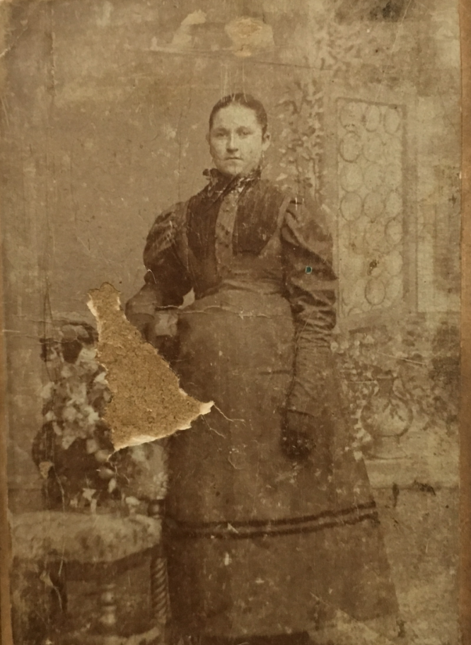
Moeder van
Meijer Korper?
Fijtje Hartog KORPER
Of
Duifje Rootveld?
Hester Emanuel van der VELZEN

Slide 24
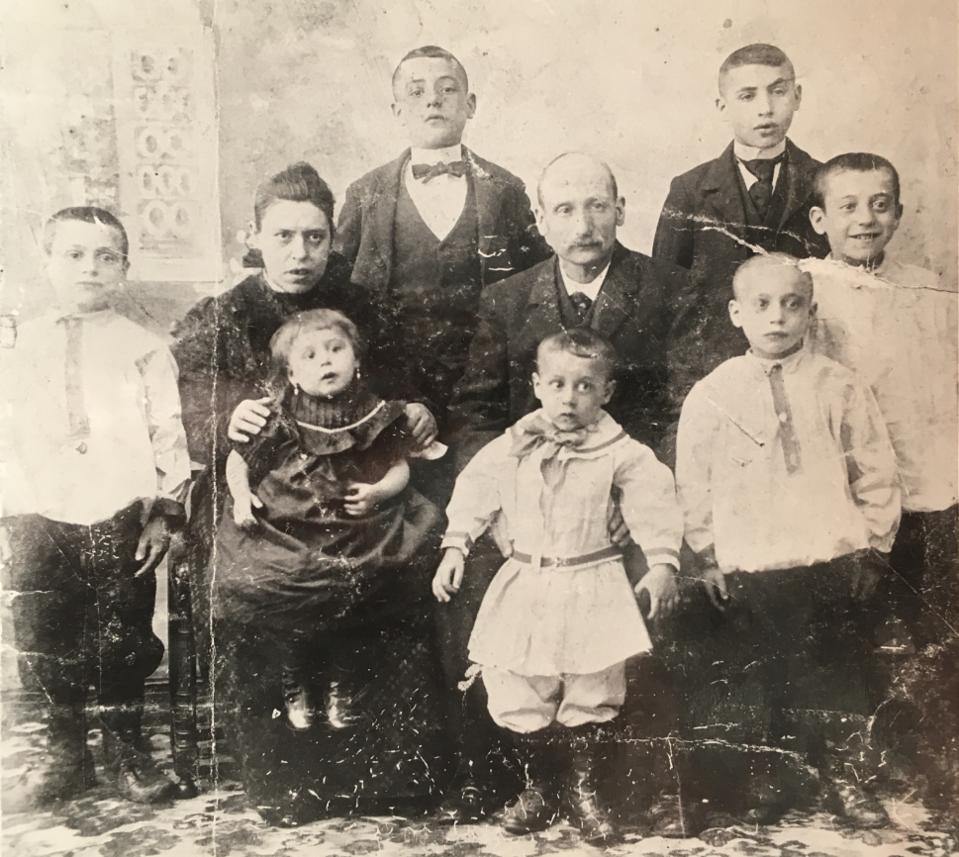
Bram
Manus
Duifje Rootveld
Meijer Korper
Simon
Jacob
Wolf
Feitje
Hartog
1900-1901?

Slide 25
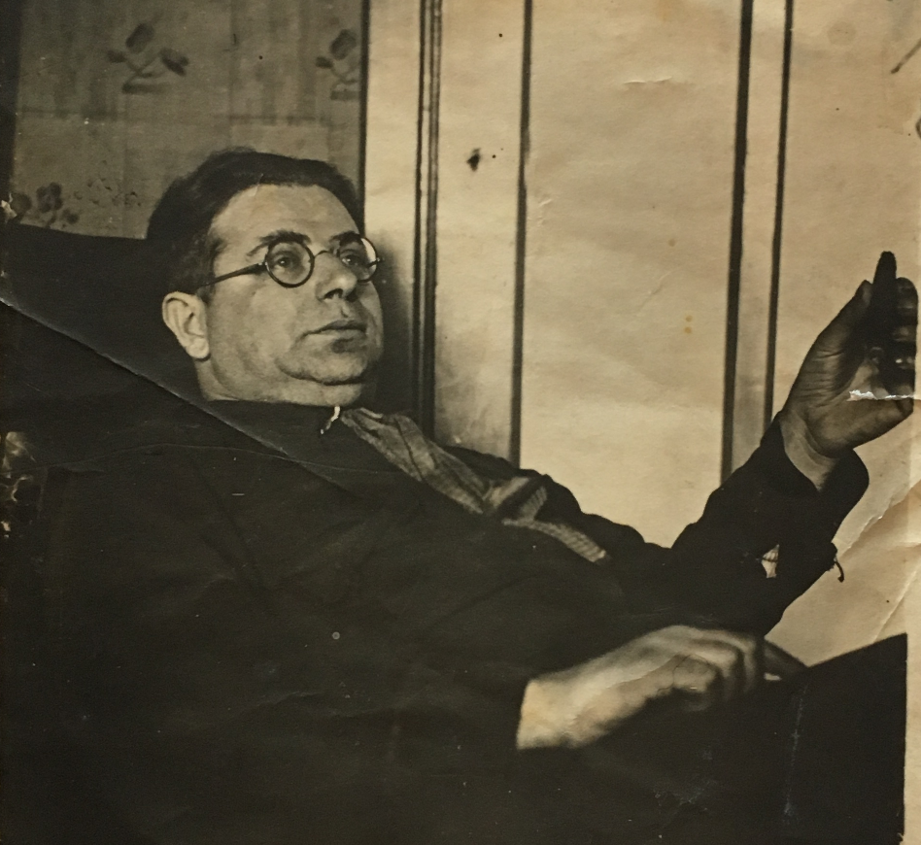
Abraham (Bram) Korper
alias Frits Kieft (Rader Communist?)

Slide 26
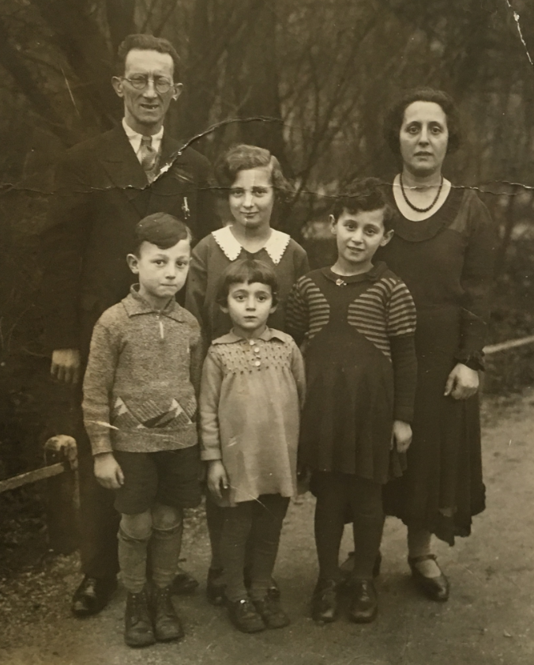
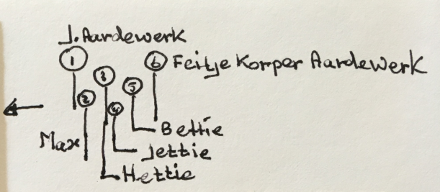
Joop Aardewerk
Feitje Aardewerk-Korper
Rebecca
Feitje Korper (tante Feitje = spreek je uit als Fietje)
Rebecca Aardewerk 31-3-1924/30-9-1942 Auschwitz
Duifje Aardewerk 24-2-1926/30-9-1943 Auschwitz
Mozes Aardewerk 1-1-1928/16-4-1943 Sobibor
Henriette Aardewerk 2-11-1930/16-4-1943 Sobibor
Joop (Jopie) Aardewerk 8-1-1940/26-1-1943 Auschwitz
Tijdens een razzia rond de Tugelaweg vluchtte Feitje met Jopie naar familie die op de Zwanenburgwal woonde. Jopie kon daar blijven, maar Feitje kwam hem na enkele dagen weer ophalen.
https://www.historischnieuwsblad.nl/nl/artikel/28194/het-joden-vangen-werd-een-ware-hartstocht.html
Mozes
Henriette
Duifje

Slide 27
Feitje Korper, een dochter van Meijer Korper en Duifje Roodveld, trouwde op 25 Augtustus 1923 met de weduwnaar van Gesina Susanna Wiebosch, Jacob Aardewerk, een zoon van Mozes Aardewerk en Rebekka van Coevorden. Gesina Wiebosch overleed op 6 December 1922 en zij had met Jacob Aardewerk geen kinderen.
Uit het huwelijk van Jacob Aardewerk en Feitje Korper werden vijf kinderen geboren, t.w. Rebekka op 31 Maart 1924, Duifje op 24 Februari 1926, Mozes op 1 Augustus 1928, Henriette op 2 November 1930 en als nakomer Joop Aardewerk, die twee maanden voor het overlijden van zijn vader Jacob werd geboren op 8 Januari 1940. Jacob Aardewerk overleed nog vóór de oorlog op 14 Maart 1940 en is begraven op de Joodse Begraafplaats in Diemen.
Enkele maanden na het overlijden van Jacob Aardewerk, werd Mozes Aardewerk op 15 October 1940 in het Nederlands Israëlitisch Jongensweeshuis Megadle Jethomiem geplaatst, wat gevestigd was aan de Amstel 21. Zijn 2-jaar jongere zus Henriette (Hetty) woonde vanaf 26 Maart 1941 in het Nederlands Israëlitisch Meisjesweeshuis Megadle Jethomoth in de Rapenburgerstraat 171 te Amsterdam. Op 10 Februari 1943 werd het weeshuis door de Duitsers ontruimd en zij werd afgevoerd naar Westerbork. Ook haar broertje Mozes werd op die zelfde datum in Westerbork geregistreerd. Volgens de registratiekaart van Mozes Aardewerk bleek op 11 Februari 1943 vanuit Westerbork, dat zijn oom Wolf Korper en zijn vrouw Maria Hol, die in de Zwanenburgwal 6 II in Amsterdam woonden, bereid waren om zowel Mozes als Henriette in huis te nemen; zij waren gemengd gehuwd en daardoor “gesperrt”. Maar op 15 Februari was het antwoord: er bestaat geen mogelijkheid dat de kinderen naar Amsterdam worden teruggezonden zodat het verzoek van familieleden geen resultaat kan opleveren.
Van de website Joods Amsterdam: In Westerbork komen de 70 mensen van het weeshuis in de strafbarak terecht, waar ze niet uit mogen. Gelukkig krijgt één van de kinderen vóór de volgende dinsdag (transportdag) roodvonk en gaat de groep in quarantaine maar in maart volgt voor 25 kinderen en 5 leidsters toch het vertrek. 38 kinderen blijven met de directrice in Westerbork. De directrice en de nog overgebleven kinderen gaan enkele weken later alsnog op transport naar Sobibor, op 13 April 1943, waaronder ook Mozes en Hetty Aardewerk. Bij aankomst op 16 April 1943 zijn zij direct vermoord.
Enkele maanden eerder, op 14 Januari 1943, was hun moeder Feitje Aardewerk-Korper samen met haar 3-jarig zoontje Joop in Westerbork geregistreerd, waar zij in de barakken 65 en 63 moesten verblijven. Een week later, op Zaterdag 23 Januari werden beiden gedeporteerd naar Auschwitz, waar zij bij aankomst op 26 Januari 1943 onmiddellijk zijn vermoord.
Rebekka Aardewerk, de oudste dochter van Jacob en Feitje, is vermoedelijk slachtoffer geworden van de razzia van 14 Juli 1942, waarbij 700 Joodse inwoners van Amsterdam zijn opgepakt en in optocht naar de Euterpestraat werden overgebracht. ’s Middags moesten de voorzitters van de Joodse Raad bij de Sicherheitspolizei komen, waar hen te verstaan werd gegeven dat “als deze week niet de 4000 daartoe aangewezen Joden naar de werkkampen in Duitsland vertrekken, zullen de 700 arrestanten naar een concentratiekamp in Duitsland worden overgebracht”. (‘extra editie’ van het Joodse Weekblad (14 juli 1942).
Rebekka Aardewerk is ten behoeve van de “werkverruiming in Duitsland” op Donderdag 16 Juli 1942 gedeporteerd naar Auschwitz waar zij bij aankomst nog is ingezet om dwangarbeid te verrichten. Het is niet bekend op welke datum exact Rebekka Aardewerk om het leven is gekomen of is vermoord, maar haar officiële datum van overlijden is vastgesteld op 30 September 1942.
Ook de 16-jarige Duifje Aardewerk werd slachtoffer van de door de Duitsers verplicht gestelde “werkverruiming in Duitsland”. Zij werd in de nacht van 19 Juli 1942 afgevoerd naar Westerbork. Ondanks dat trams “beschikbaar” gesteld waren, moesten jongens en meisjes tussen 12 uur en 2 uur ’s nachts in een maanloze en verduisterde stad naar het Centraal Station lopen. Familie mag niet buiten komen om afscheid te nemen, ook niet op de stoep. Als de straatdeur dichtslaat is alles afgelopen. Op 20 Juli werd Duifje in Westerbork geregistreerd en na een week op 27 Juli op transport gesteld naar Auschwitz, waar zij bij aankomst nog werd ingezet om dwangarbeid te verrichten. Ook van Duifje Aardewerk is het niet bekend op welke datum zij precies om het leven is gekomen of gebracht, maar haar officiële overlijdensdatum is eveneens vastgesteld op 30 September 1942.
Bronnen: Stadsarchief Amsterdam, archiefkaarten van Jacob Aardewerk en Feitje Korper; woningkaart Zwanenburgwal 6 II; website joodsamsterdam.nl, Joods Meisjesweeshuis Mangsiem Tobiem Magadle Jethomoth; "Ondergang" deel I, blz. 256, 261 en 262 door Dr. J. Presser; website hetstenenarchief.nl, graf Jacob Aardewerk; website Jodenstransporten vanuit Nederland en het archief van de Joodse Raad, registratiekaarten van Feitje Aardewerk-Korper, Rebekka, Duifje, Mozes, Henriette en Joop Aardewerk.

Slide 28
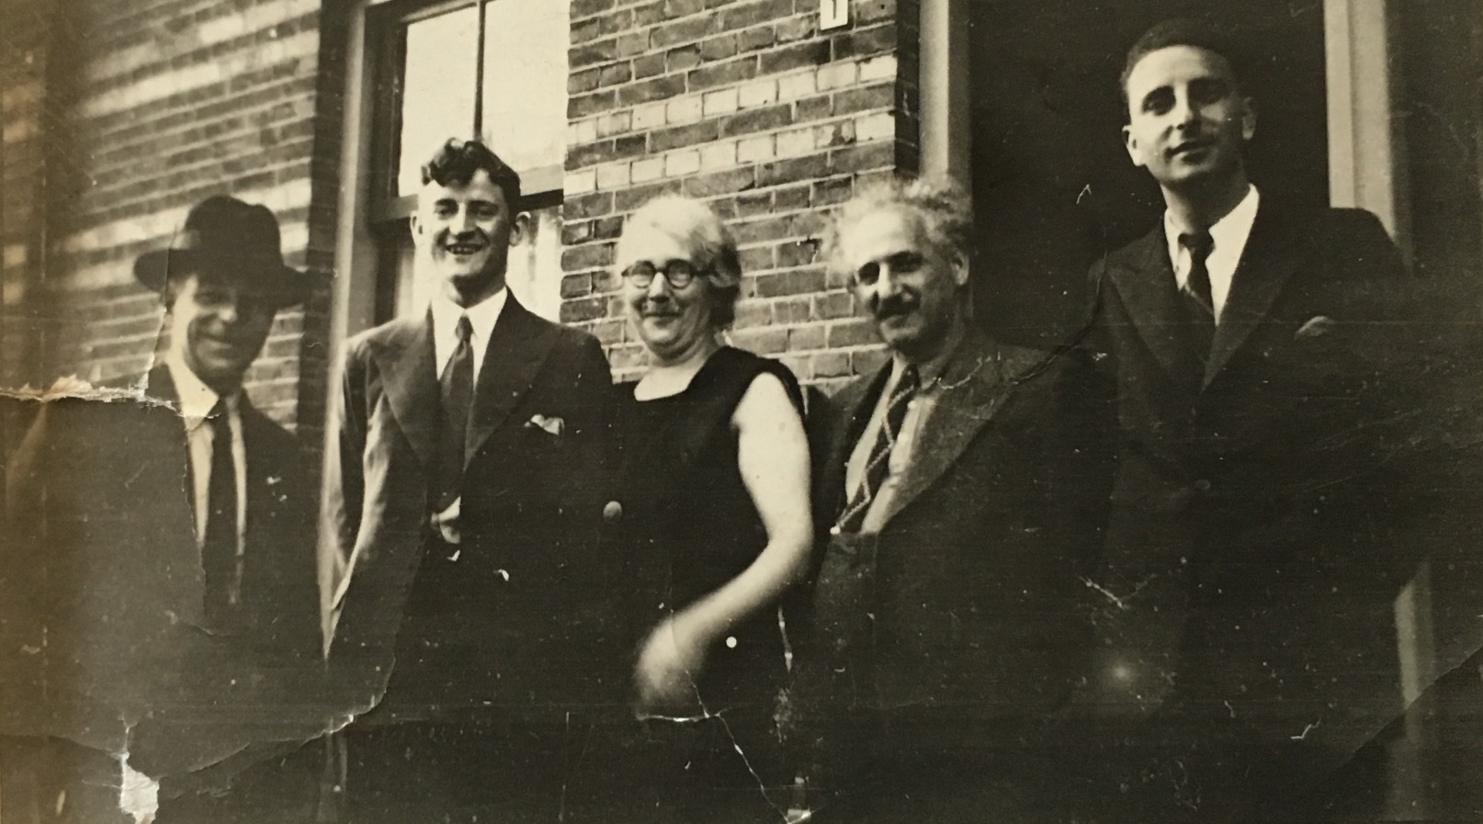
Toni Bierenbroodspot
Manus Korper

Slide 29
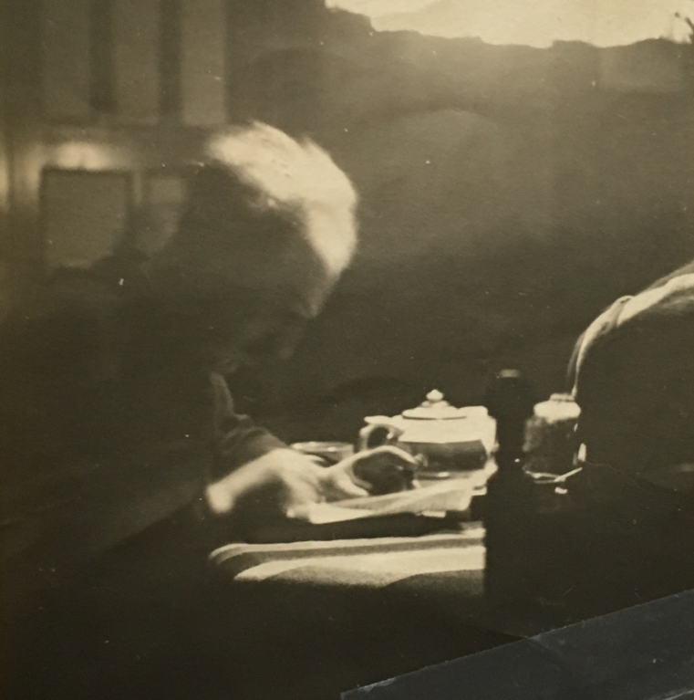
Manus Korper

Slide 30
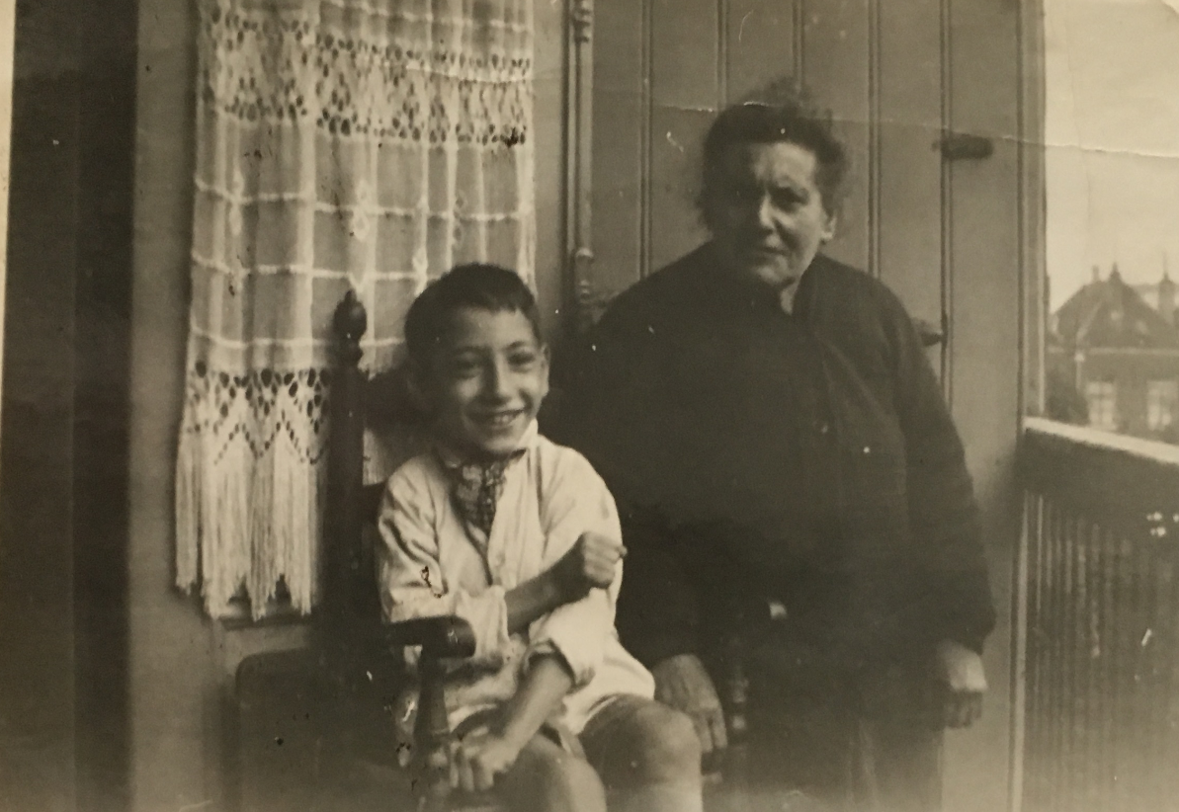
Duifje Rootveld
Jopie Dasberg
(zoon van Esther Korper)

Slide 31
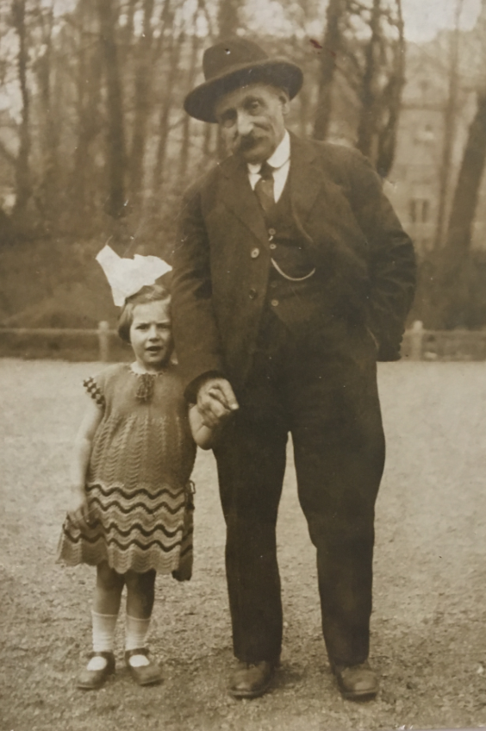
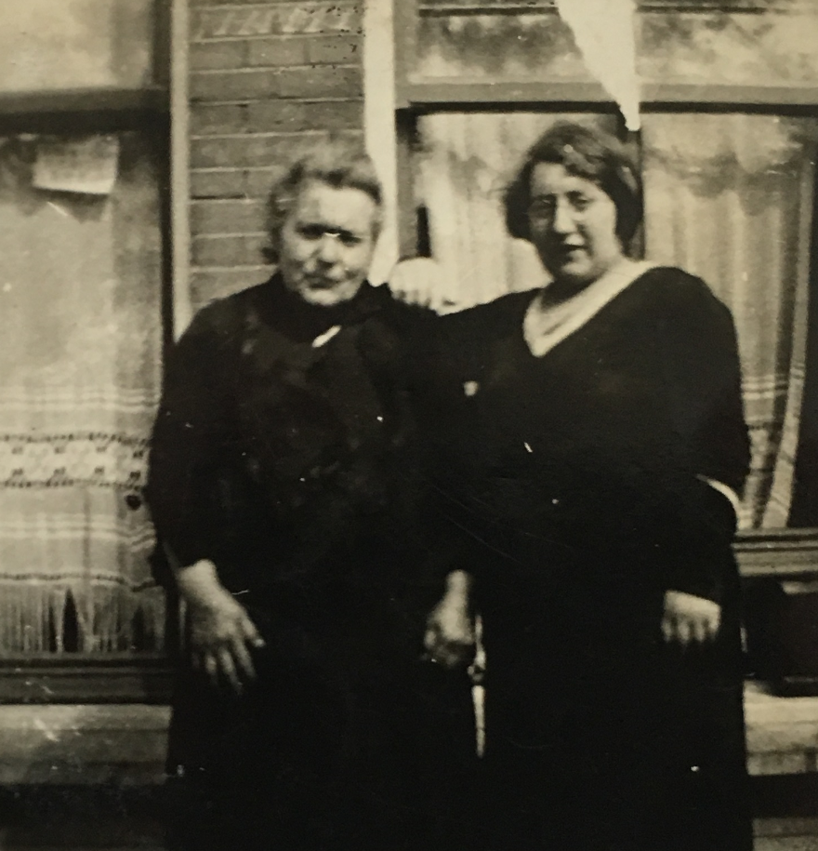
Meijer Korper
(vader van Wolf
en Simon)
Duifje Rootveld
Esther Korper?

Slide 32
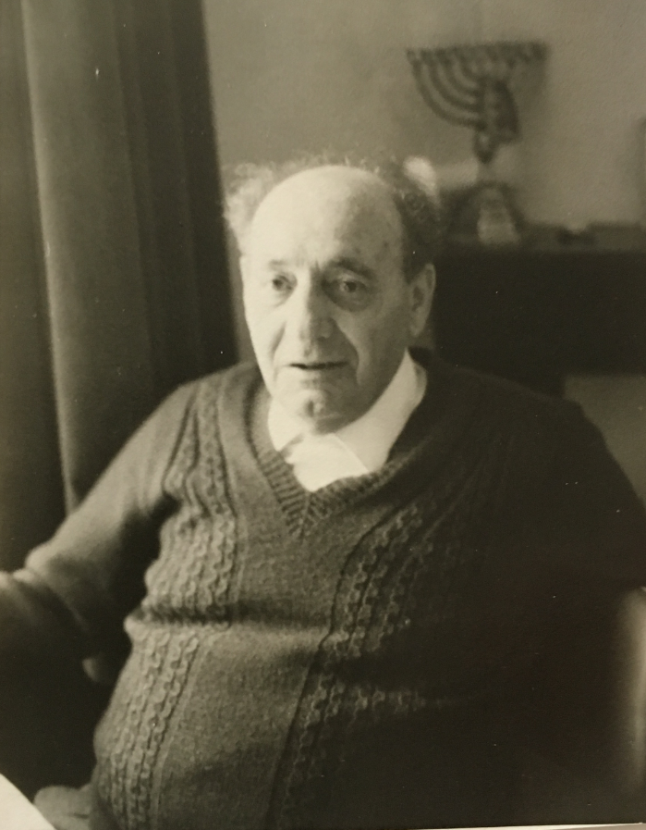
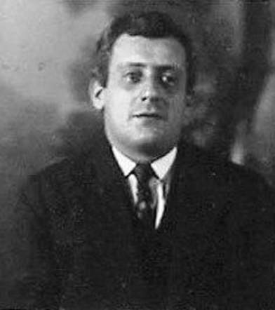
Simon Korper
Wolf Korper
(broer van Simon)

Slide 33
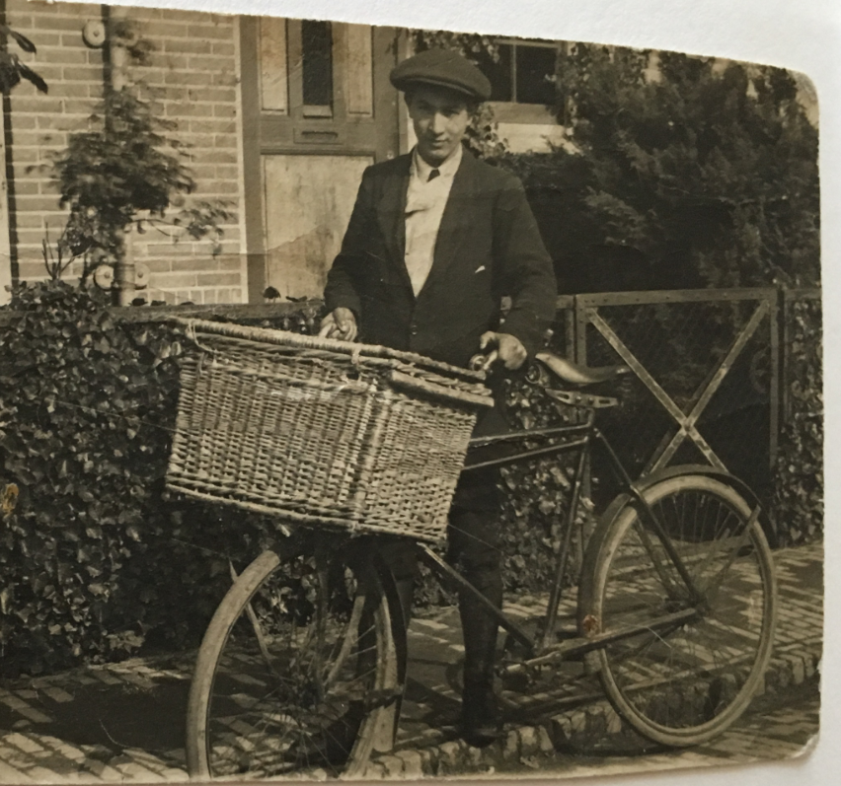
Eli Dasberg
(man van
Esther Korper)

Slide 34
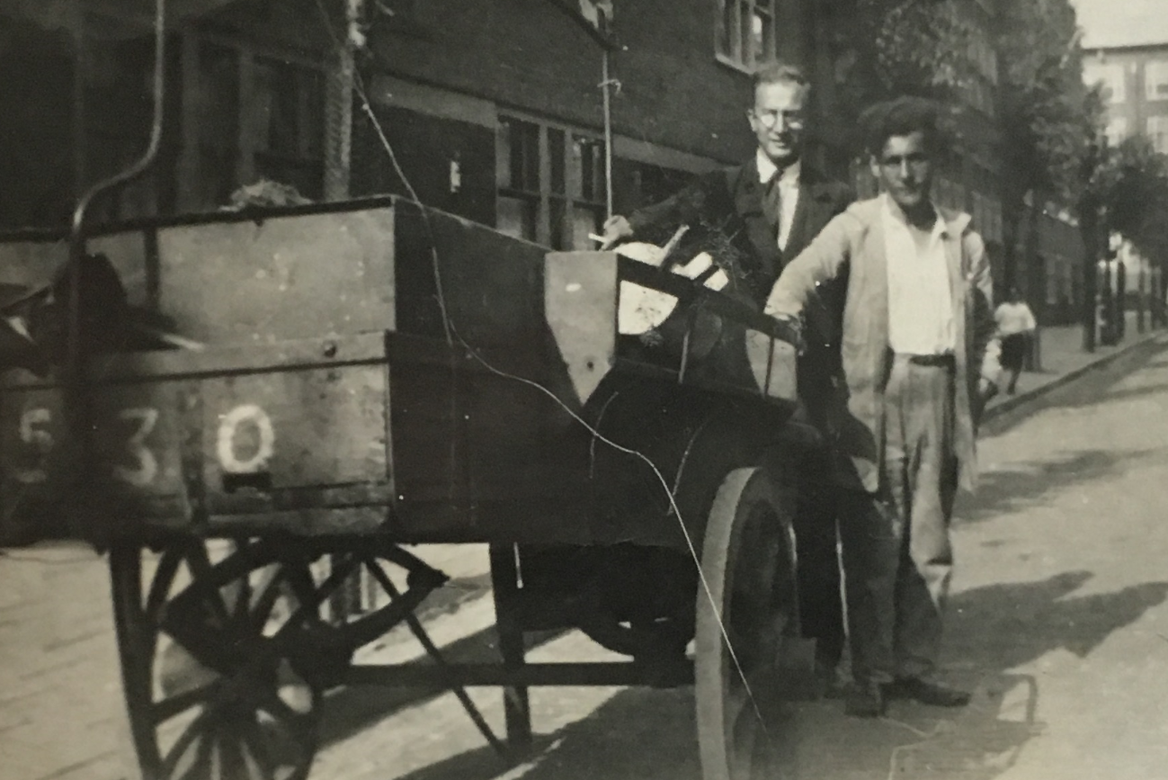
Eli Dasberg
(man van
Esther Korper)
Jacob Korper
(venter)
Toni Bierenbroodspot
Manus Korper

Slide 35
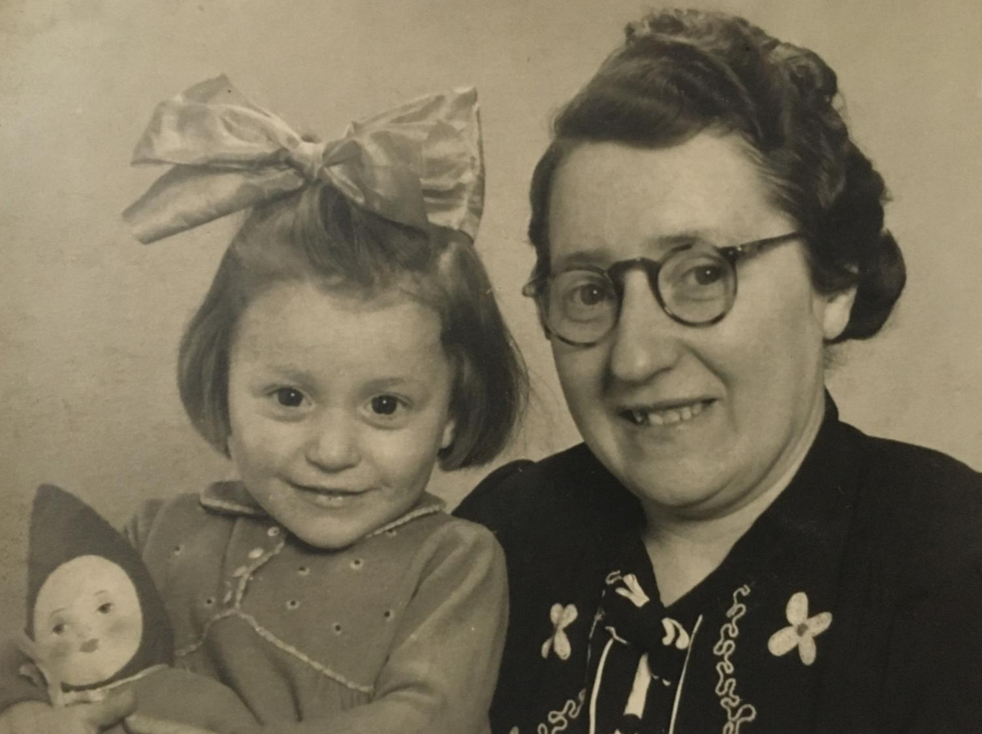
Esther Korper

Slide 36
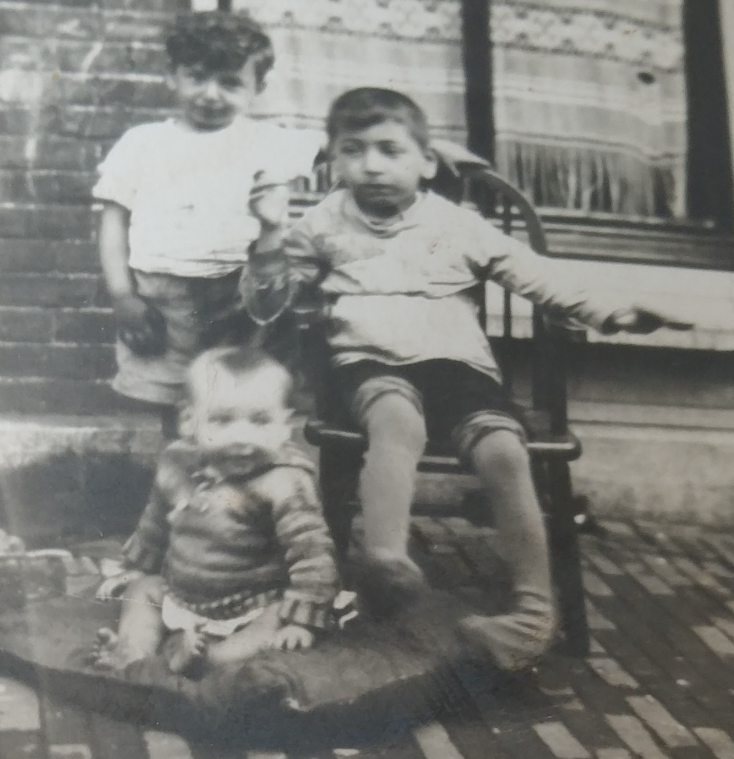
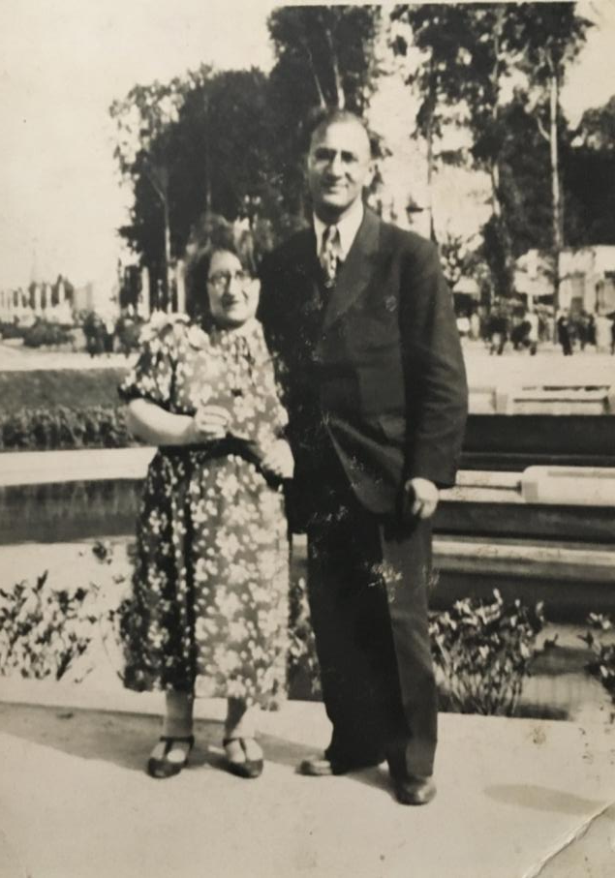
Jopie Dasberg in stoel
(zoon van Esther Korper)
Esther Korper Eli Dasberg

Slide 37
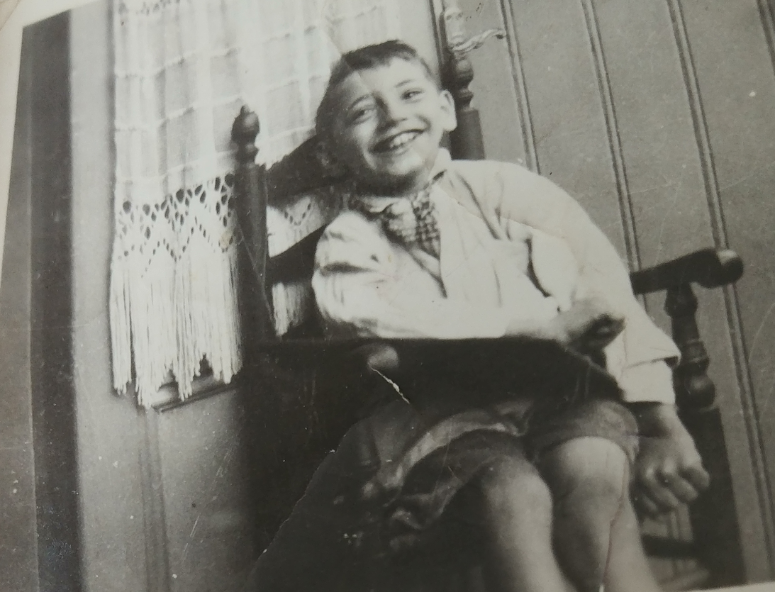
Jopie Dasberg
(zoon van Esther Korper)

Slide 38
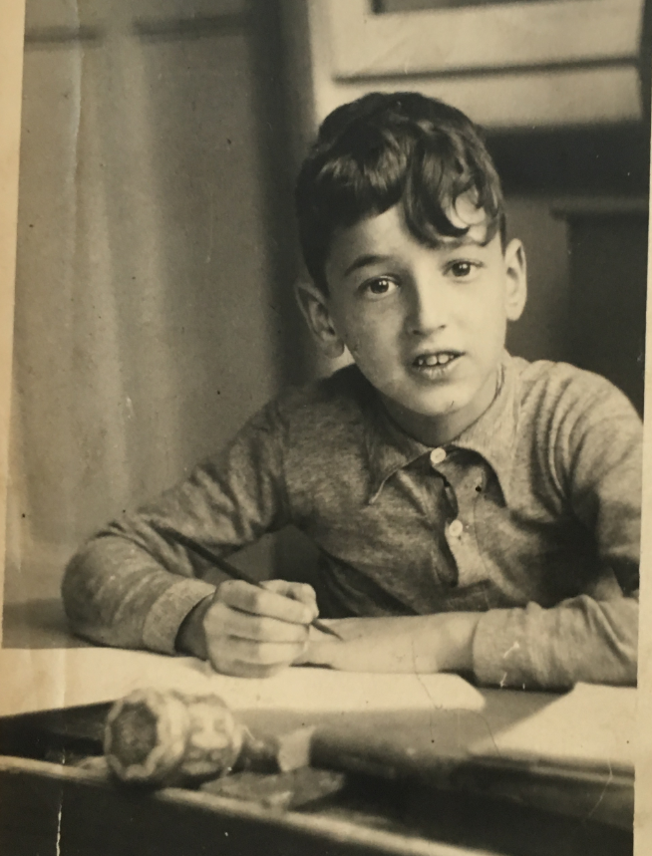
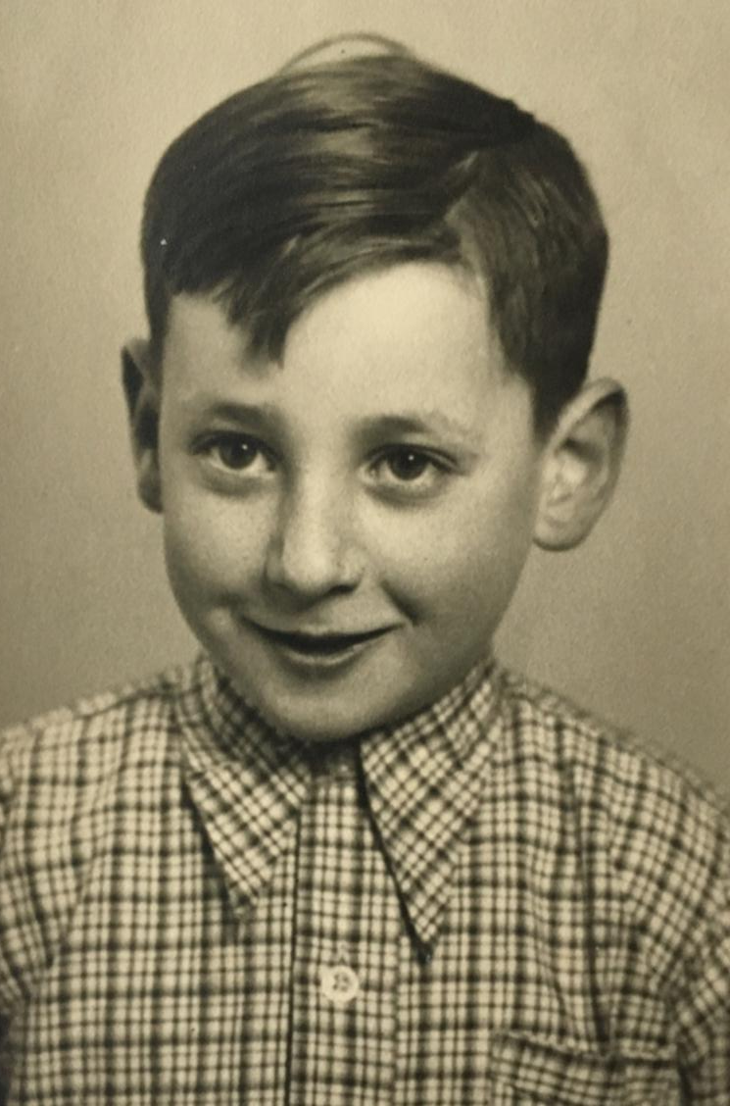
Meijer Dasberg (zoon van Esther Korper)
Joel Dasberg (zoon van Esther Korper)

Slide 39
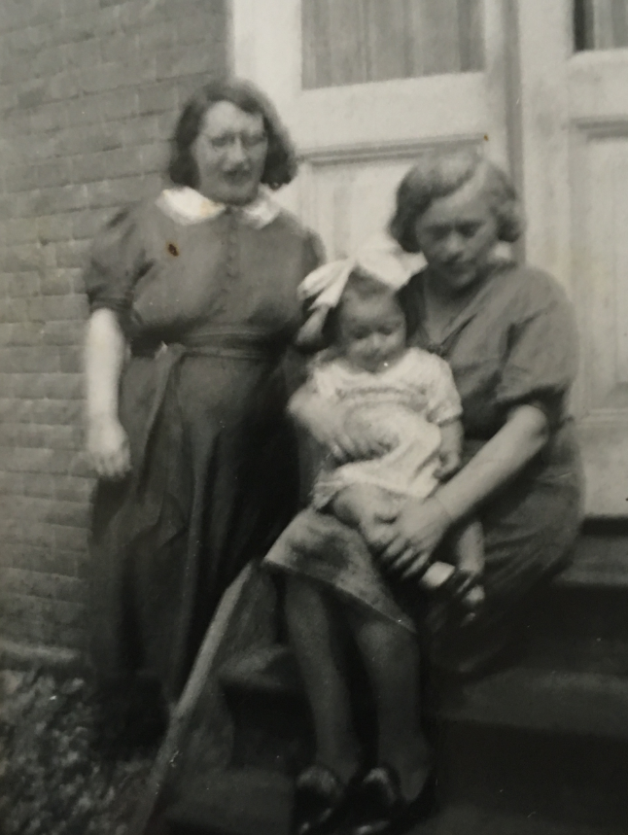
Esther Korper
buurmeisje
Duifje
Dasberg

Slide 40
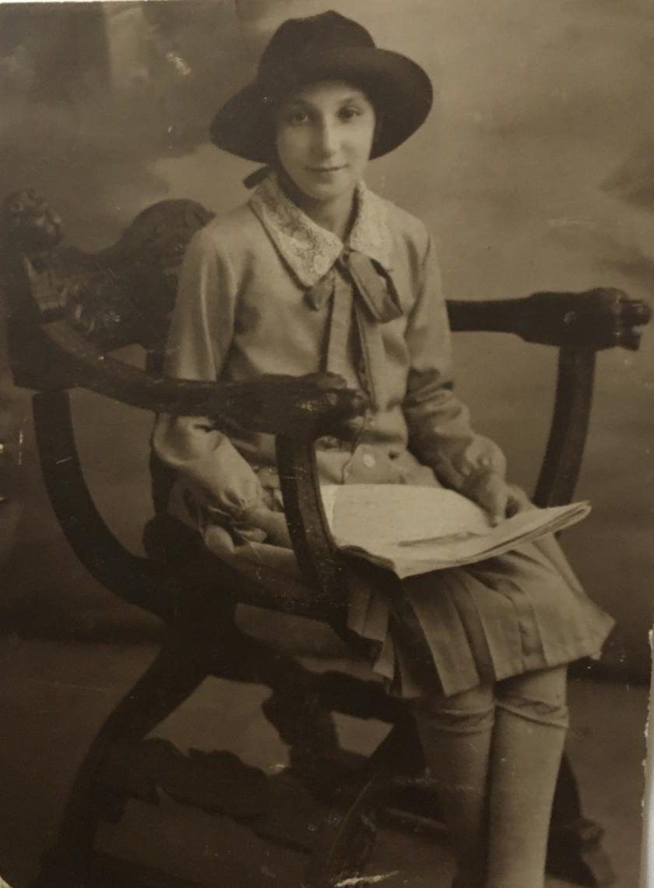
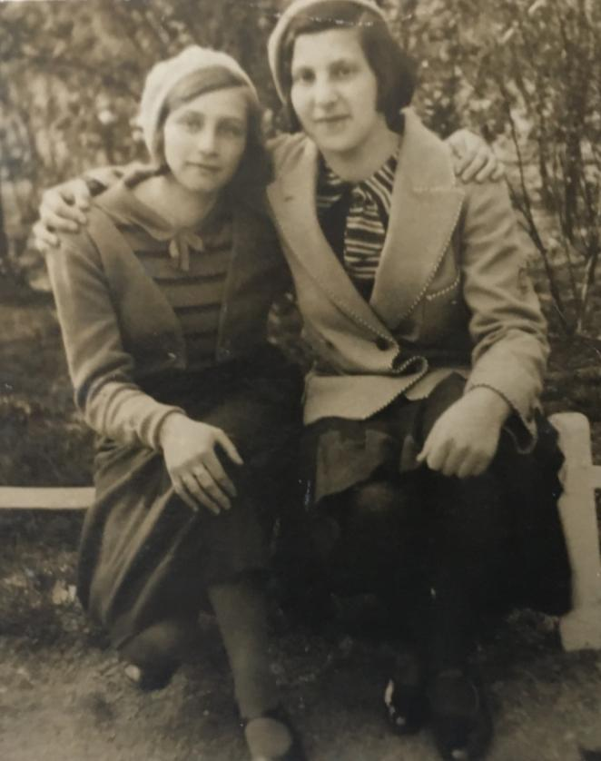
?? Duifje Korper
Duifje Korper
(dochter Simon Korper
zus David Korper)

Slide 41
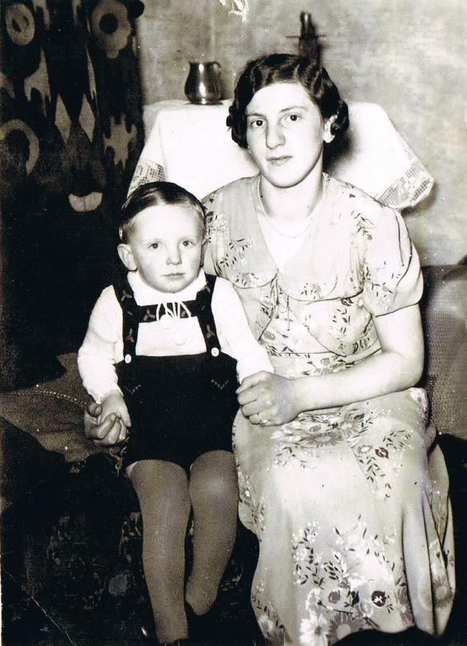
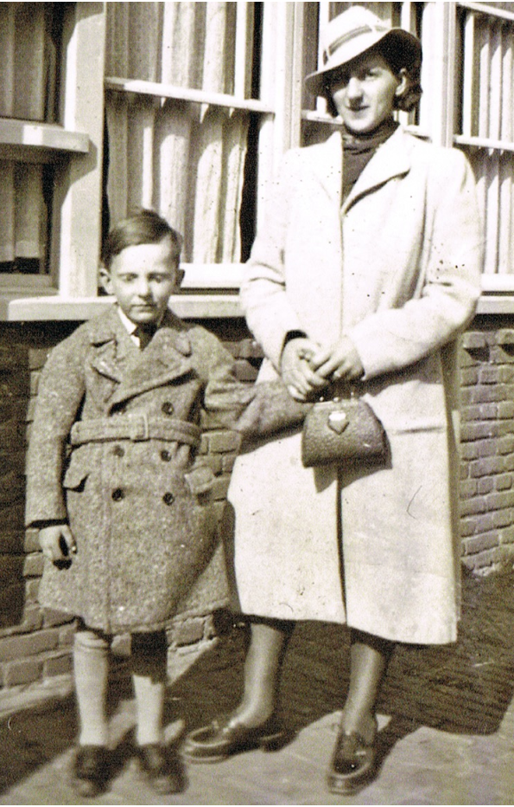
Jaap van Ek Duifje Korper
Duifje Korper
(dochter Simon Korper)
Jaap van Ek
(zoon Duifje Korper)

Slide 42
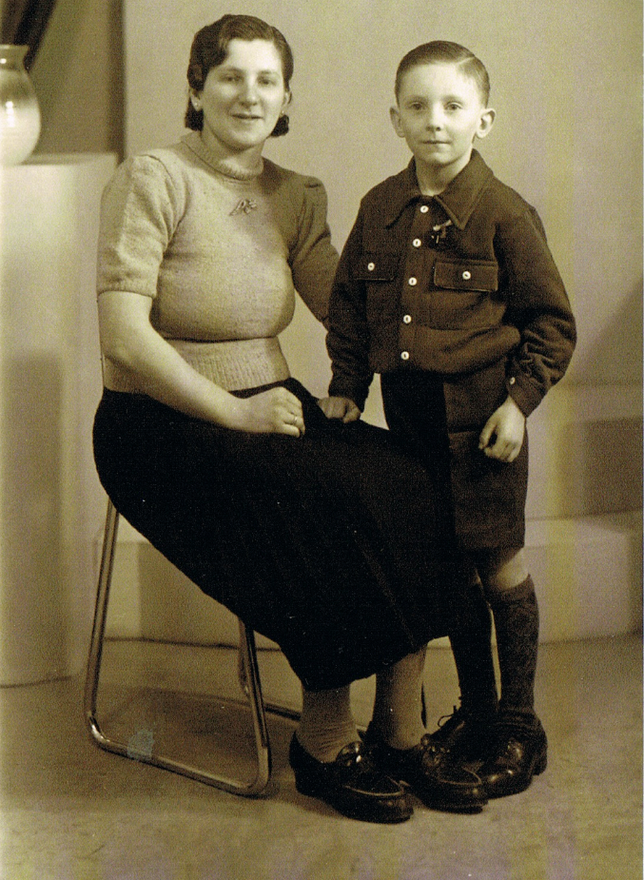
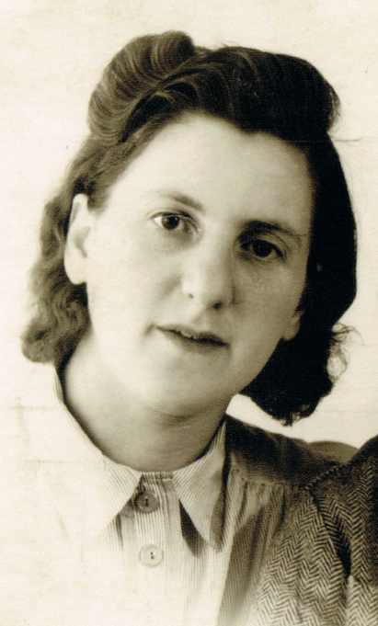
Jaap van Ek
(zoon Duifje Korper)
Duifje Korper
Duifje Korper Jaap van Ek

Slide 43
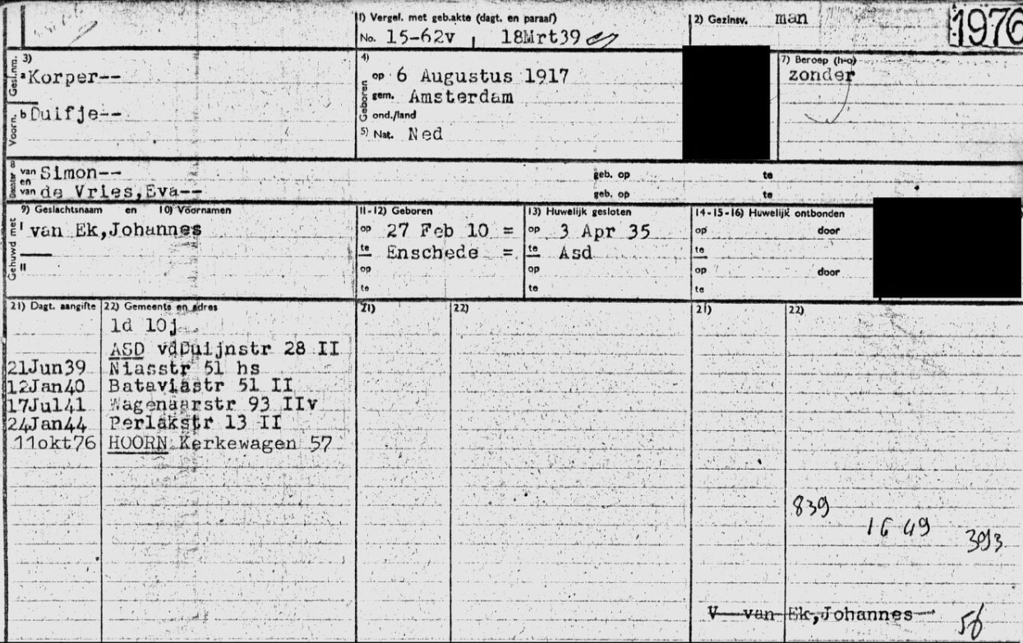
Jaap van Ek
(zoon Duifje Korper)

Slide 44
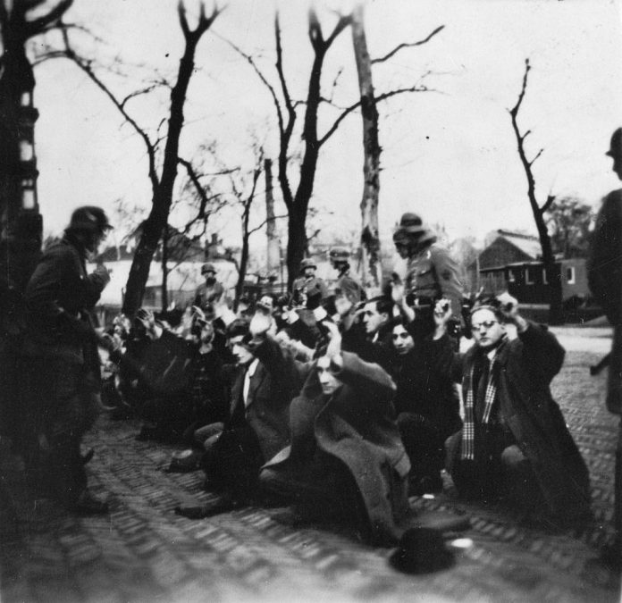
David Korper

Slide 45
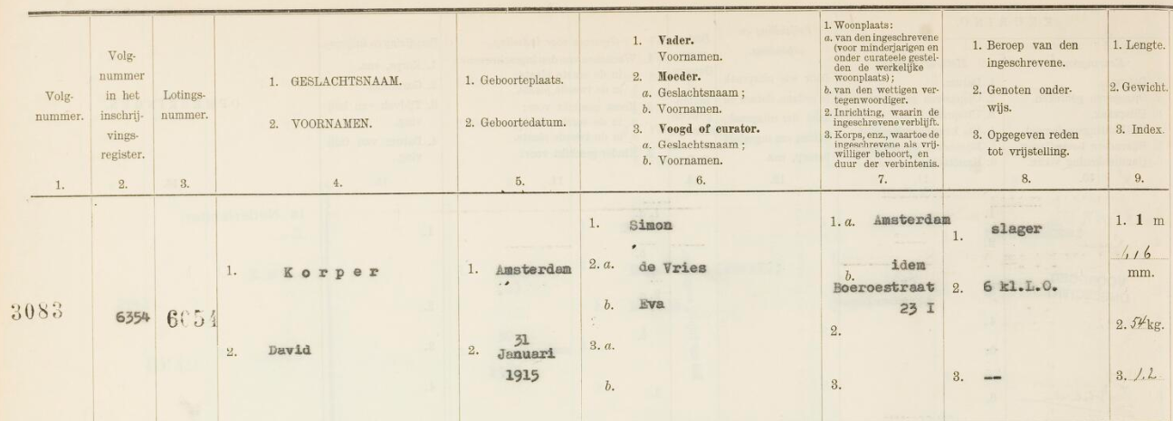
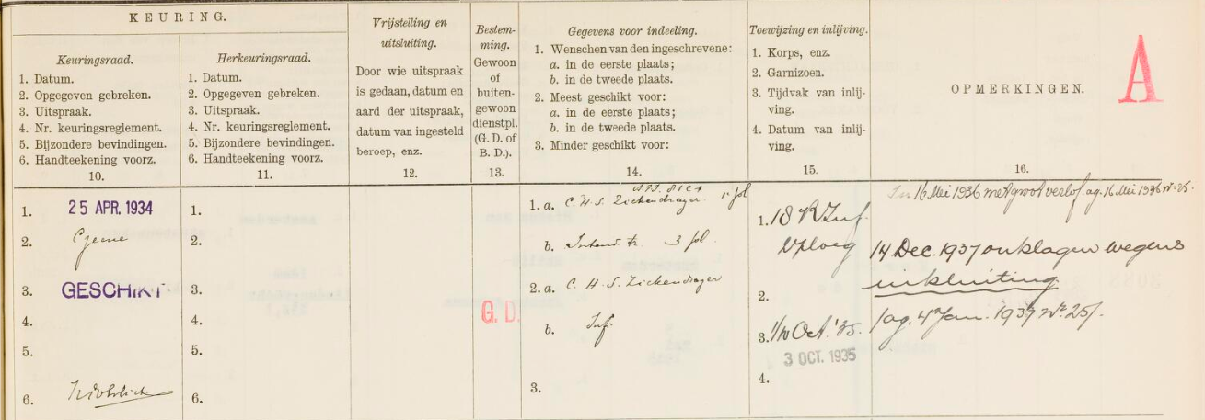

Slide 46
Ik begrijp niet hoe Simon terecht is gekomen in het weeshuis in Leiden. Zijn vader is in 1941 in Mauthausen omgekomen. En in oktober 1941 werden de kinderen Eva en Hendrika ondergebracht mogelijk bij familie in de Rapenburgerstraat. Simon kwam terecht in Leiden. Maar begin 1943 kwamen ze weer bij hun moeder wonen in de Lange Houtstraat 15 III. Op 18 mei 1943 werden Klara Korper-van de Kar en de kinderen Eva, Hendrika en Simon op transport gesteld naar Sobibor.
Dat Simon Korper in dat Leidse weeshuis zat heeft z’n achtergrond: zijn moeder Klara van de Kar en Klara's zus Sientje (latere echtgenote van Alexander Sturkop) hadden daar in hun jeugd ook lange tijd gewoond. Klara zal zich het (overigens als plezierig bekend staande) toevluchtsoord in Leiden hebben herinnerd en Simon daar hebben ondergebracht. De volgende informatie dank ik aan www.profburgwijk.nl: Simon kwam op 17.10.1941 in het weeshuis, 2,5 maand nadat zijn vader in Mauthausen om het leven was gebracht. Hij hoort tot de groep van 12 kinderen die ouders, familie of het verzet vanuit het weeshuis hebben laten onderduiken. Hij werd gedeporteerd op 18.5.1943, dezelfde dag als zijn moeder. Dat zou m.i. kunnen inhouden dat Simon weer is teruggekeerd bij Klara van der Kar en vanuit haar woning mede is gedeporteerd.
Dat kan niet anders Ko. Anders had Simon niet op de tranportlijst samen met zijn zusjes en moeder gestaan met eenzelfde adres. Ik begrijp dat door het uit huis plaatsen van Simon, Klara op de hoogte moet zijn geweest dat haar man was overleden of dat in ieder geval vermoedde. Zo triest allemaal.......

Slide 47
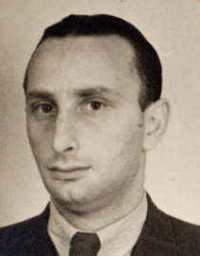
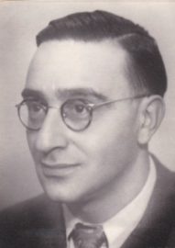
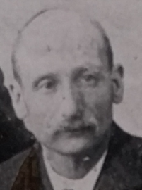
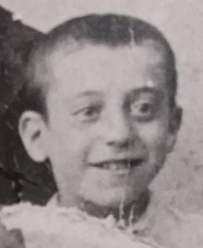
Wolf Korper
22-12-1901/7-4-1945
Mauthausen
Hartog Schrijver
14-8-1909/31-5-1945
Bergen-Belsen
Meijer Korper
30-4-1859/23-1-1943 Sobibor
Simon Korper
8-9-1890/29-10-1942 Auschwitz
Simon Korper
8-9-1890/29-10-1942 Auschwitz
Wolf Jacob Korper
9-4-1865/22 mei 1944
Auschwitz
Jacob Korper
11-05-1889/22-5-1944
Auschwitz
Benjamin Mozes Cohen was getrouwd met Naatje Korper. Het echtpaar kreeg een tweeling, Koosje en Vroukje, en een dochter Diena. Het gezin woonde in Drouwen (Drenthe) in het huis tegenover garage Vos. Het huis stond bekend als het ’Jeud‘n hoes‘. Het gezin Cohen was arm. Van dorpsgenoten kreeg Naatje af en toe afdankertjes voor de kinderen. Ze ging dan met de kinderen bij de gever langs om de nieuwe aanwinst te tonen. Koosje en Vroukje waren zwakbegaafd. Zij werden in het Apeldoornse Bos opgenomen. ’Aol Ben‘, zoals Benjamin Cohen genoemd werd, was lichamelijk zwak. In het najaar verdiende hij wat met aardappels krabben. Zijn vrouw liep met negotie langs de huizen. Tegen Pasen bracht ze matses rond. In ruil daarvoor kreeg ze eieren. T. Baas, 'De voormalige joodse gemeenschap in de gemeente Borger', in: De Zwerfsteen, jrg 1 (1987) nr 3, 33

Slide 48
Jacob Simon Korper X Marianne Izaak Breebaart
Wolf Jacob (Willem) Corper was vanaf 11 oktober 1942 samen met zijn dochters Marianne en Elisabeth ondergedoken op de Ruitersweg 79 in Hilversum, waar ze op 4 april 1944 na verraad werden gearresteerd.
Bron: 'Vogelvrij. De jacht op de joodse onderduiker', Sytze van der Zee, Amsterdam 2010.
Wolf Jacob Korper
9-4-1865/22 mei 1944
Auschwitz
Simon Corper
Elizabeth Corper
Benedictus Corper

Slide 49
Boldootwagen

Slide 50
Boldootwagen

Slide 51
Boldootwagen
Heel lang waren huizen in Amsterdam niet aangesloten op een centraal rioleringsstelsel. ’s Avonds reed er een speciale kar door de straten om uitwerpselen op te halen. De Amsterdammers kwamen dan met hun emmers naar buiten om die in de ‘Boldootwagen’ te legen. Boldoot was een bekende Amsterdamse fabriek die eau de cologne en zeep maakte.
Mest
Aanvankelijk werd de poep uit de Boldootwagen verwerkt tot compost, die boeren in de omgeving gebruikten om hun land mee te bemesten, maar rond 1900 ging goedkope kunstmest de stadscompost vervangen.
Afval lozen in de gracht
De grachtenpanden van de rijken hadden gemetselde beerputten, en riolen loosden het afval in de grachten. Bij andere huizen was er wel een beerput, maar geen goede afvoer. De armste Amsterdammers hadden niet eens een beerput. Zij gebruikten een emmer of tonnetje als toilet. Vaak stortten ze de inhoud daarvan gewoon in de gracht of in de goten, die vroeger bestonden uit diepe sleuven met planken of ijzeren deksels erop.
Riolering
In 1870 begon Amsterdam met de aanleg van een rioleringsstelsel. De nieuwe wijken die rondom de oude stad verrezen, kregen meteen riolering. Pas vanaf 1934 werden ook de armere wijken van de binnenstad, zoals de Jordaan, op de riolering aangesloten. Dat jaar reed de Boldootwagen voor het laatst.

Slide 52
Boldootwagen
De ‘boldootwagen’ werd-ie in de volksmond genoemd: de stinkende poepkar die voor het verzamelen van fecaliën dagelijks langs de Amsterdamse huizen reed. De laatste keer op oudejaarsavond 1934. Tot ongeveer de eeuwwisseling verwerkte de stadsreiniging de poep met ander afval tot compost, die gretig aftrek vond bij de boeren om het land mee te bemesten. Deze kringloop werd rond 1900 doorbroken door de komst van goedkope kunstmeststoffen als thomasslakkenmeel (een bijproduct van de staalindustrie) en chilisalpeter (een stikstofverbinding). Stadsmest legde het af tegen de kunstmest: het was duurder en minder goed voor de groei van de gewassen, en het op het land brengen van de veel grotere hoeveelheden stadsmest kostte veel werk.
De opmars van kunstmest zorgde niet alleen voor een ommekeer in de landbouw, maar was en passant ook de reden voor de oprichting van de Vereniging tot Behoud van Natuurmonumenten. Wat was het geval? Amsterdam kon nu z’n poep en ander afval niet meer kwijt. Dumpen dachten de bestuurders. Ze lieten het oog vallen op het Naardermeer. Natuurliefhebbers onder aanvoering van Jac. P. Thijsse kwamen daartegen in het geweer. De Amsterdamse gemeenteraad verwierp op 14 december 1904 het voorstel van B en W. Erg veel vertrouwen in het stadsbestuur hadden Thijsse en de zijnen niet. Ze besloten een fonds in het leven te roepen om bedreigde natuurgebieden op te kunnen kopen. Op 22 april 1905 was Natuurmonumenten een feit. Een jaar later werd het Naardermeer aangekocht. Het stikstofrijke kunstmest bracht onderwijl een revolutie teweeg in de landbouw. Van dezelfde oppervlakte grond konden boeren een grotere opbrengst binnenhalen. Op de heidegronden hoefde geen vee meer te worden gehouden om van nature rijkere gronden van mest te voorzien. Ook deed de natuurlijke voedselrijkdom van de grond er veel minder toe en kwam de grootscheepse ontginning van woeste gronden snel op gang. Meteen vanaf het begin nam het gebruik van kunstmeststoffen in Nederland een hoge vlucht. Aan de vooravond van de Tweede Wereldoorlog was het gebruik van stikstof toegenomen van 3 kilo per hectare tot 39 kilo. Bouwland èn weiland werden bemest. De landbouw op de voormalige woeste gronden ontwikkelde zich in die jaren tot een ‘veredelingsbedrijf’ waar men gewassen verbeterde en produceerde voor de wereldmarkt. Veevoer (mais) en kunstmest werden omgekeerd op de wereldmarkt ingekocht. Boeren gingen specialiseren. Stikstofrijke kunstmest veroorzaakte deze eerste ‘groene revolutie’ in de Nederlandse landbouw. Datzelfde spul is heden ten dage uiterst belangrijk voor de voedselvoorziening wereldwijd. Minstens twee miljard mensen zijn ervan afhankelijk, berekende de Tjechische landbouweconoom Vaclav Smil in 1997. Met alle negatieve gevolgen van dien – grondwatervervuiling, atmosferische stoornissen – voor het milieu: Smil noemt de grootschalige verspreiding van kunstmatige stikstof even ernstig als de kooldioxidevervuiling. En zo zijn we weer terug bij ons oorspronkelijke onderwerp: poep. Menselijke poep gaat tegenwoordig door het riool, maar omwille van het milieu maakt dierlijke mest een langzame comeback. De gedachte van een natuurlijke kringloop wint terrein in de landbouw

Slide 53
De Rode Leeuwengang (waar de familie woonde)

Slide 54
De Rode Leeuwengang

Slide 55
De Rode Leeuwengang (1929)

Slide 56
De Rode Leeuwengang
http://www.charlottehuiskes.nl/Ansichtkaarten/GerbenDWijnja/index%209.htm
https://fvanvuuren.wordpress.com/2018/02/20/de-verdwenen-woonwijk-van-het-waterlooplein/

Slide 57
Vergelijkbaar hofje Rode Leeuwengang (Kaarsjesgang ernaast)

Slide 58
Ergens tussen de Rapenburgerstraat en de Valkenburgerstraat, vertelde ze, waar de huizen aan de begane grond net niet tegen elkaar aan gebouwd waren, was een smalle, ongeveer een meter brede gang ontstaan. Wel overdekt, omdat de eerste verdiepingen wel in elkaar overgingen. De gang had zelfs een naam, de Rode Leeuwengang. Aan weerszijden van de gang werd 'gewoond'. Door gezinnen. Boven woonden middenstanders, beneden aan de begane grond, het armste van het armste deel van de bevolking. Ze wist niet of die gang zo genoemd was omdat de kinderen B. rood haar hadden... Maar ze wist ook niet meer hoeveel kinderen daar leefden en of ze wel allemaal rood haar hadden... Zijzelf wel in elk geval. Ze was nog klein toen de oorlog begon en maar een paar kinderen hebben de oorlog overleefd. Als ik het goed heb onthouden waren dat er drie. Misschien vier. Er was geen stromend water, geen toilet, er waren geen slaapkamers. Het hele gezin sliep in wat een kamer werd genoemd, een overdekte ruimte waar de vloer altijd nat was en de familie op matrassen en 'dekens' bij elkaar op de grond sliepen. Zo vertelde ook dat er wel een tafel in huis stond, maar slechts twee stoelen. En hoe ze, toen ze groter werden, hun eten bij elkaar zochten op het Waterlooplein tussen het vuilnis dat de kooplieden daar 's avonds achterlieten. Omdat er ook geen geld was voor luiers, liepen alle kleine kinderen alleen in een hemdje. Daglicht zagen ze pas als ze erop uitgestuurd werden om eten te zoeken. De gang liep aan één kant dood en aan de andere kant stond een hek, dacht ze. Vader werkte op het Waterlooplein, als iemand hem aannam voor een klus, maar verdronk het meeste van wat hij verdiende op datzelfde plein. Hoe moeder het toch altijd voor elkaar kreeg om de grotere kinderen 'netjes' naar school te laten gaan? Dat wist ze niet, maar dat ze allemaal luizen en vlooien hadden was een ding wat zeker was.

Slide 59
a. Wijde gang
b. Visschersgang
c. Fortuinengang
d. Mosterdmolengang
e. Koehoudersgang
f. Hartjesgang
g. Vlielandersgang
h. Liefde gang
i. Zandgang
k. Zonnehofje
l. Haringgang
m. Steenwerfsgang
n. Poort van Marken
o. Suikerbakkersgang
p. Rode Leeuwengang
q. Bleekersgang
https://beeldbank.amsterdam.nl/beeldbank/weergave/record/?id=010043000001_020

Slide 60
https://www.joodsamsterdam.nl/marken-geschiedenis/
https://www.joodsamsterdam.nl/valkenburgerstraat-herinneringen/

Slide 61
De Rode Leeuwengang (waar de familie woonde)
De Rode Leeuwengang was een zijsteeg van de Valkenburgerstraat bij nummer 195. Door een nauw poortje kwam men in deze steeg met een hofje en meer dan 300 mensen woonden hier in 39 éénkamerwoningen. De éénkamerwoningen waren uiterst primitief. Sanitair was er niet, men gebruikte een emmer die bij de Boldootwagen geleegd kon worden. Op de foto het poortje onder het witte uithangbord, onder een gevelsteen (ook onder).
De Rode Leeuwengang was een van de vele stegen en sloppen van de Valkenburgerstraat én een van de bekendste. Op de kaart hierboven, naar de situatie in 1883 is te zien hoeveel er van dat soort stegen in deze buurt waren. De Rode Leeuwengang wordt in de bronnen voor het eerst genoemd in de Amsterdamse Courant van 29 maart 1763. Gerard Rebel en Barend van Bellekom, makelaars, verkochten op maandag 11 april in het Oude Heerenlogement onder andere “een huis, staande op Marken naast de Roo Leeuwengang”.
Burenruzie Burenruzie in de Rode Leeuwengang kon zo heftig zijn, dat de krant gehaald werd. In het Bataviaans Nieuwsblad van 13 jan 1923 stond een verslag van ene gebeurtenis van 8 juni 1922:
Geheibel in de Roode Leeuwengang De Roode Leeuwengang in de Valkenburgerstraat was op Donderdagavond 8 juni het tooneel eener heftige burenruzie. Een werkster moest dien avond de Jodenkerk aan de Valkenburgerstraat gaan schoonmaken. “Ga jij eens kijken of ik kan beginnen”, zei ze tegen haar dochtertje. Het kind keerde terug met de mededeeling: “De menschen zijn nog aan ‘t lezen”. De moeder, die met een andere buurvrouw in gesprek stond, wist niet dat een harer kinderen slag geleverd had met den spruit van weer een andere buurvrouw. Als een koud bad viel dus de aanval dezer buurvrouw haar op ‘t lijf. Die buurvrouw krijschte en giftigde. “Mensch, wat ben je onverdraagzaam; ga weg, je spuwt me in ‘t gezicht!” riep de werkster, maar in plaats van een bedarende uitwerking, hadden die woorden een uitbarsting van woede ten gevolge. De buurvrouw – een weduwe – greep de werkster bij de haren, beet haar in den arm en de dochter der buurvrouw bonsde haar op den rug. Wat wonder, dat de aangevallen werkster de beenen nam en in haar woning vluchtte.
Met dien “smadelijken aftocht” was de buur-vrouw-weduwe echter niet tevreden. Zij nam een steen op – de gang werd juist bestraat en de steenen lagen dus voor het grijpen – en gooide met dien steen een ruit bij haar tegenpartij in. Maar ook dat had haar woede niet gestild. Een tweede steen moest het vernielingswerk voltooien. Dfl. 7,50 als we goed verstaan hebben, moest de arme werkster uit eigen zak besteden om de kapotte ruit weer door een heele te laten vervangen.
De lezing der werkster wordt bevestigd door twee getuigen, buurtgenoten. Beiden getuigen, dat de beklaagde de persoon is, van wie de aanval is uitgegaan. Toch houdt de beklaagde staande: “Wat de juffrouw zegt, is allemaal gelogen. De juffrouw legt een valschen eed af! En om haar verhaal schijn van waarschijnlijkheid bij te zetten, beweert ze: “Edelachtbare, zij heeft mijn jongetje met water gegooid en toen ik daar wat van zei heeft ze me in het gezicht gespogen. Toen nam ik een steen op, die door de ruit ging, omdat de juffrouw het raam naar de laagte schoof. Ik wou echter niet de ruit ingooien, maar de vrouw gooien. “Mr. S.: Dat was nog veel erger dan een steen door de ruiten gooien. Bekl.: Zij heeft me gespogen Mr S.: Waarom heeft ze u gespogen? Bekl.: “Omdat de twee kinderen gevochten hadden. We kwamen allebei op voor onze kinderen. Mr S.: Ik kan me nog begrijpen, dat toen u een steen opnam om de vrouw te gooien toevallig het raam naar beneden geschoven werd, zoodat de steen het raam trof, in plaats van de juffrouw, maar u hebt twee stenen geworpen”. Het O.M. mr. Van Lier, eischt met het oog op bekl. blanco strafregister dfl. 25,- boete of 10 dagen hechtenis. Bekl.: 10 dagen en dfl 25,- boete? Ik ben onmachtig om de boete te betalen. Mr.S.: De mishandeling en de vernieling acht ik bewezen, maar ik geloof toch, dat we wel met een geldboete kunnen volstaan. Ik wil wel gelooven, dat ‘t u moeite kost om de boete te betalen, maar niet alleen is bewezen de mishandeling, maar u hebt ook de ruiten stuk gegooid. Ik leg u dfl. 25,- boete of 10 dagen hechtenis op. Bekl.: Dank u wel.
Nb.: dfl 25,- in 1922 heeft een koopkracht van € 175,- in 2015.
Levie de Lange werd in 1904 geboren in deze slop. Hij vertelt dat er 36 families woonden waarvan hij een aantal van de namen nog weet: Visraper, Papegaai, Haringman, Soep, Van der Bijl, Zwart, Van der Kar enz. In deze slop werd Levie in contact gebracht met de Jiddische volksgein. Iedereen had het erg moeilijk en bezat daardoor meer spot en galgenhumor dan andere Joden.
In “Het Volk” van 8 april 1916 werd de situatie rond deze steeg ook besproken “vooral in de Roode Leeuwengang vonden wij woningtoestanden die hemeltergend zijn. In vele der krotten waren de openingen waarin glasruiten moesten zijn, met vodden, lappen of papier dicht gestopt. ‘t Waren geen woonbare huizen meer en in de krotten hokken gezinnen van man, vrouw met van zeven tot tien kinderen! toch werden de woningen nog, voor zoover dit in zulk een klein bestek mogelijk is, rein en zindelijk gehouden. De potjes en pannetjes glommen van helderheid en wij vroegen ons verwonderd af, hoe zulke vrouwen in deze woningellende nog de lust en ijver hebben, de boel voor elkander te houden. De vrouwen vertelden ons hoe ze zich met de slaapgelegenheid moesten behelpen, doe overal, ook op den grond, bedden moeten gespreid om allen nachtleger te verschaffen! Ellendige maatschappij, die zoo iets veroorzaakt!”
Meijer Sluijser schrijft in zijn boek “voordat ik het vergeet” over deze steeg:
“In de Rode Leeuwengang is altijd ruzie. Er ligt altijd een kind op sterven. Minstens eenmaal per week komt de wagen van de gemeente iemand weghalen, die aan een besmettelijke ziekte lijdt. De gang is geen straat, het is een erfelijke belasting. Wie hier wordt geboren krijgt het noodlot mee: Hier zijt gij ter wereld gekomen, hier moet gij sterven.”
De Amerikaanse vakbondsman Samuel Gomperts bezocht deze gang waar zijn vader geboren was in 1912:

